Slide 1

Lumaire (루메르) 하루 기록과 명언 음악 추천부터 메트로놈부터 보컬 연습까지 – 음악과 감성으로 나를 채우는 올인원데일리 루틴 앱!
앱 개발 기말 프로젝트 발표 | 2025년 6월 13일
201823886김 산
깃허브 주소 : https://github.com/mipotapota/mobileApp/tree/main/0606

Slide 2
프로젝트 개요
앱 이름: Lumaire (루메르)
목표: 사용자에게 힘과 도움을 주는 앱 개발
대상 사용자: 남녀 연령 불문 & 나 자신
플랫폼: Android (Java)

Slide 3
주요 기능
오늘의 한마디(Menu 1)
오늘의 기록 메모장 (Menu 2)
메트로놈(Menu 3)
Vocal Pitch(Menu 4)

Slide 4
앱 구조
MainActivity.java: 메뉴로 연결되는 메인 화면
각 Menu Activity: 독립적인 기능 처리
데이터 저장: *SharedPreferences 활용
Android에서 간단한 데이터를 영구적으로 저장할수 있는 방법. 작은 크기의 값을 저장할 때 사용. 앱 종료나 기기 재부팅 후에도 유지.
DB없이 간편하게 사용할 수 있어 가벼운 데이터 저장에 적합함.

Slide 5
사용 기술 & 디자인 요소
언어: Java
개발 환경: Android Studio
UI 구성: XML 레이아웃 + 커스텀 스타일
저장 방식: SharedPreferences
그라데이션 배경 + 텍스트 그림자 효과
폰트 커스터마이징
정중앙 정렬로 감성 강조

Slide 6
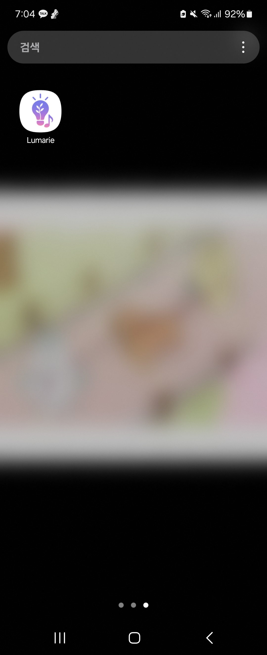
앱 아이콘

Slide 7
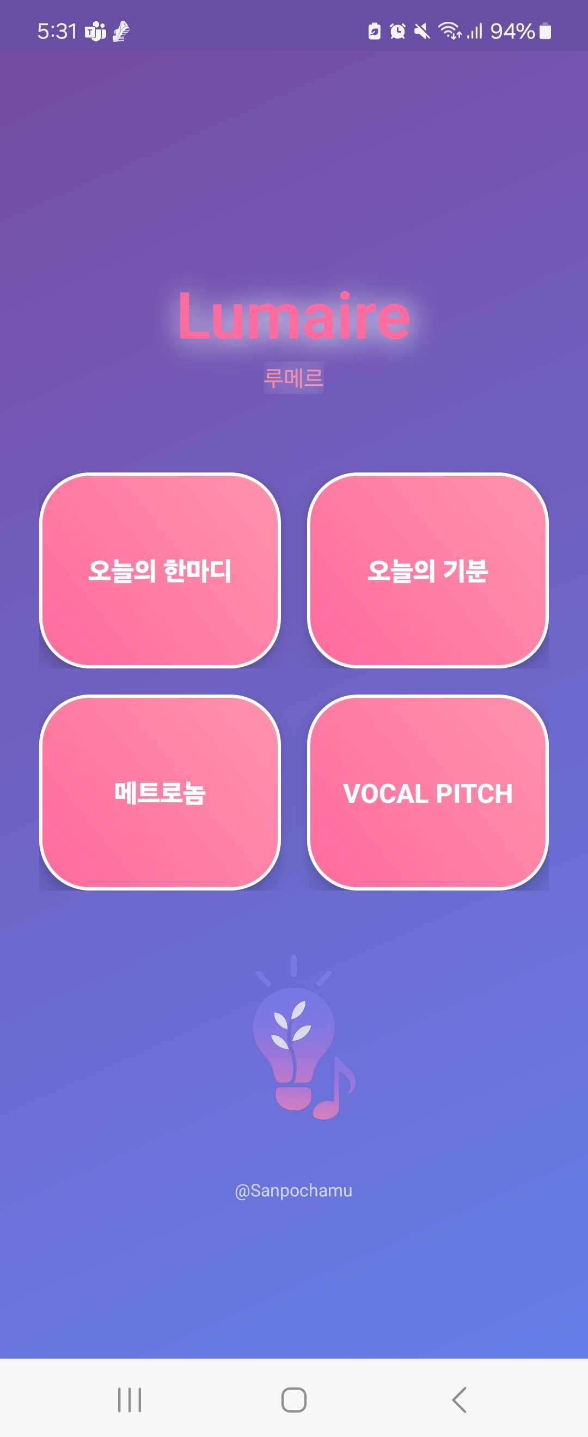
메인화면

Slide 8
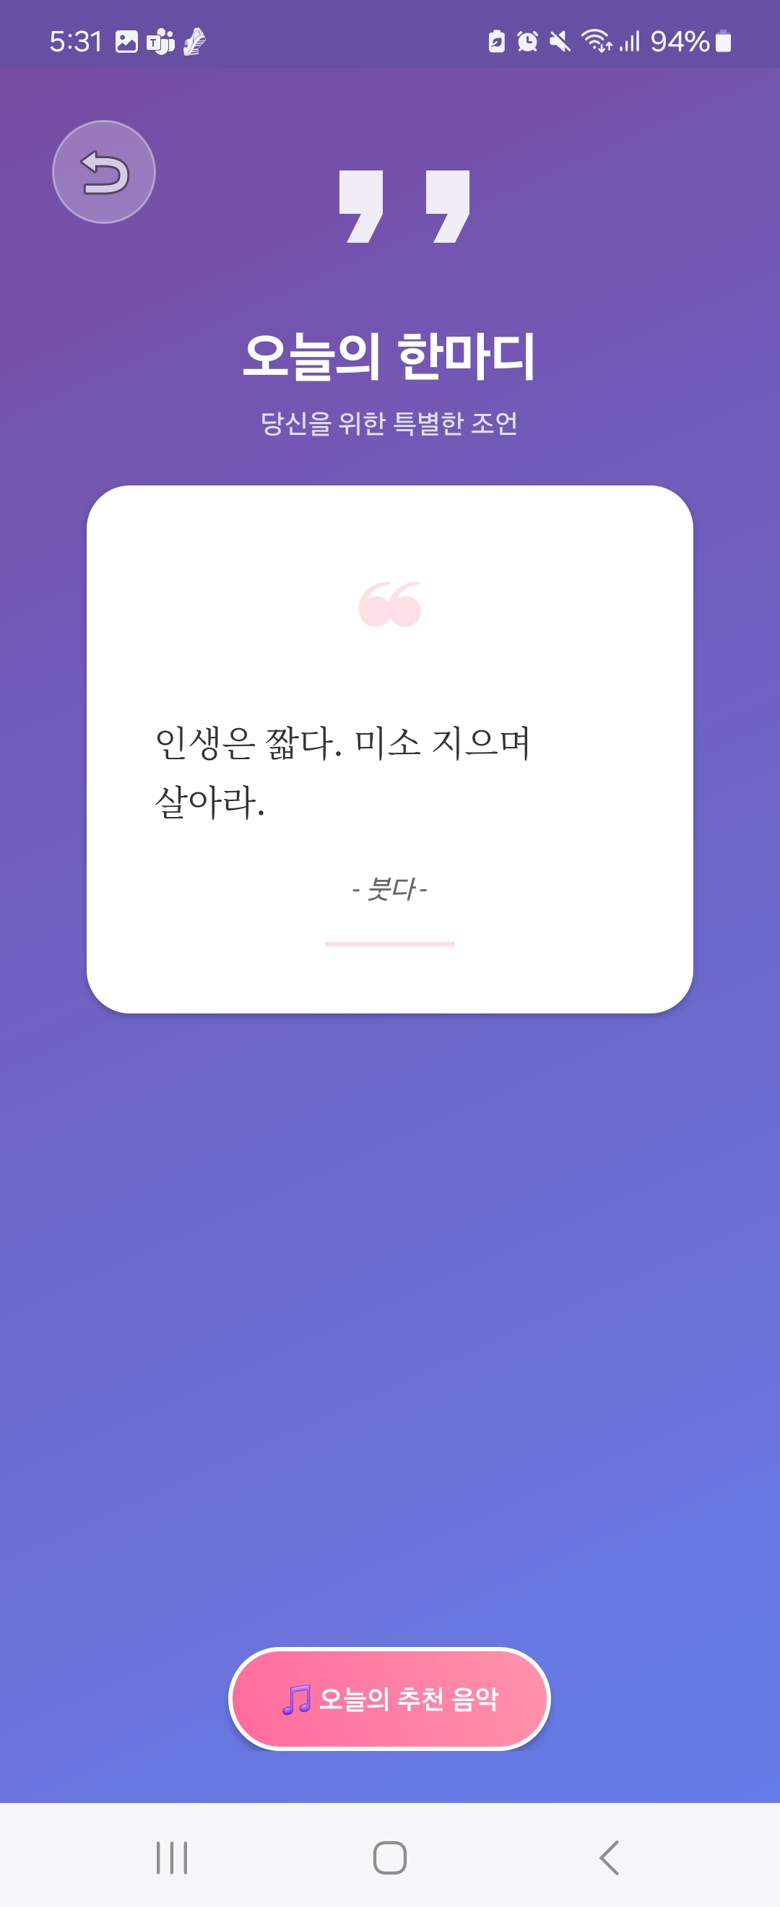
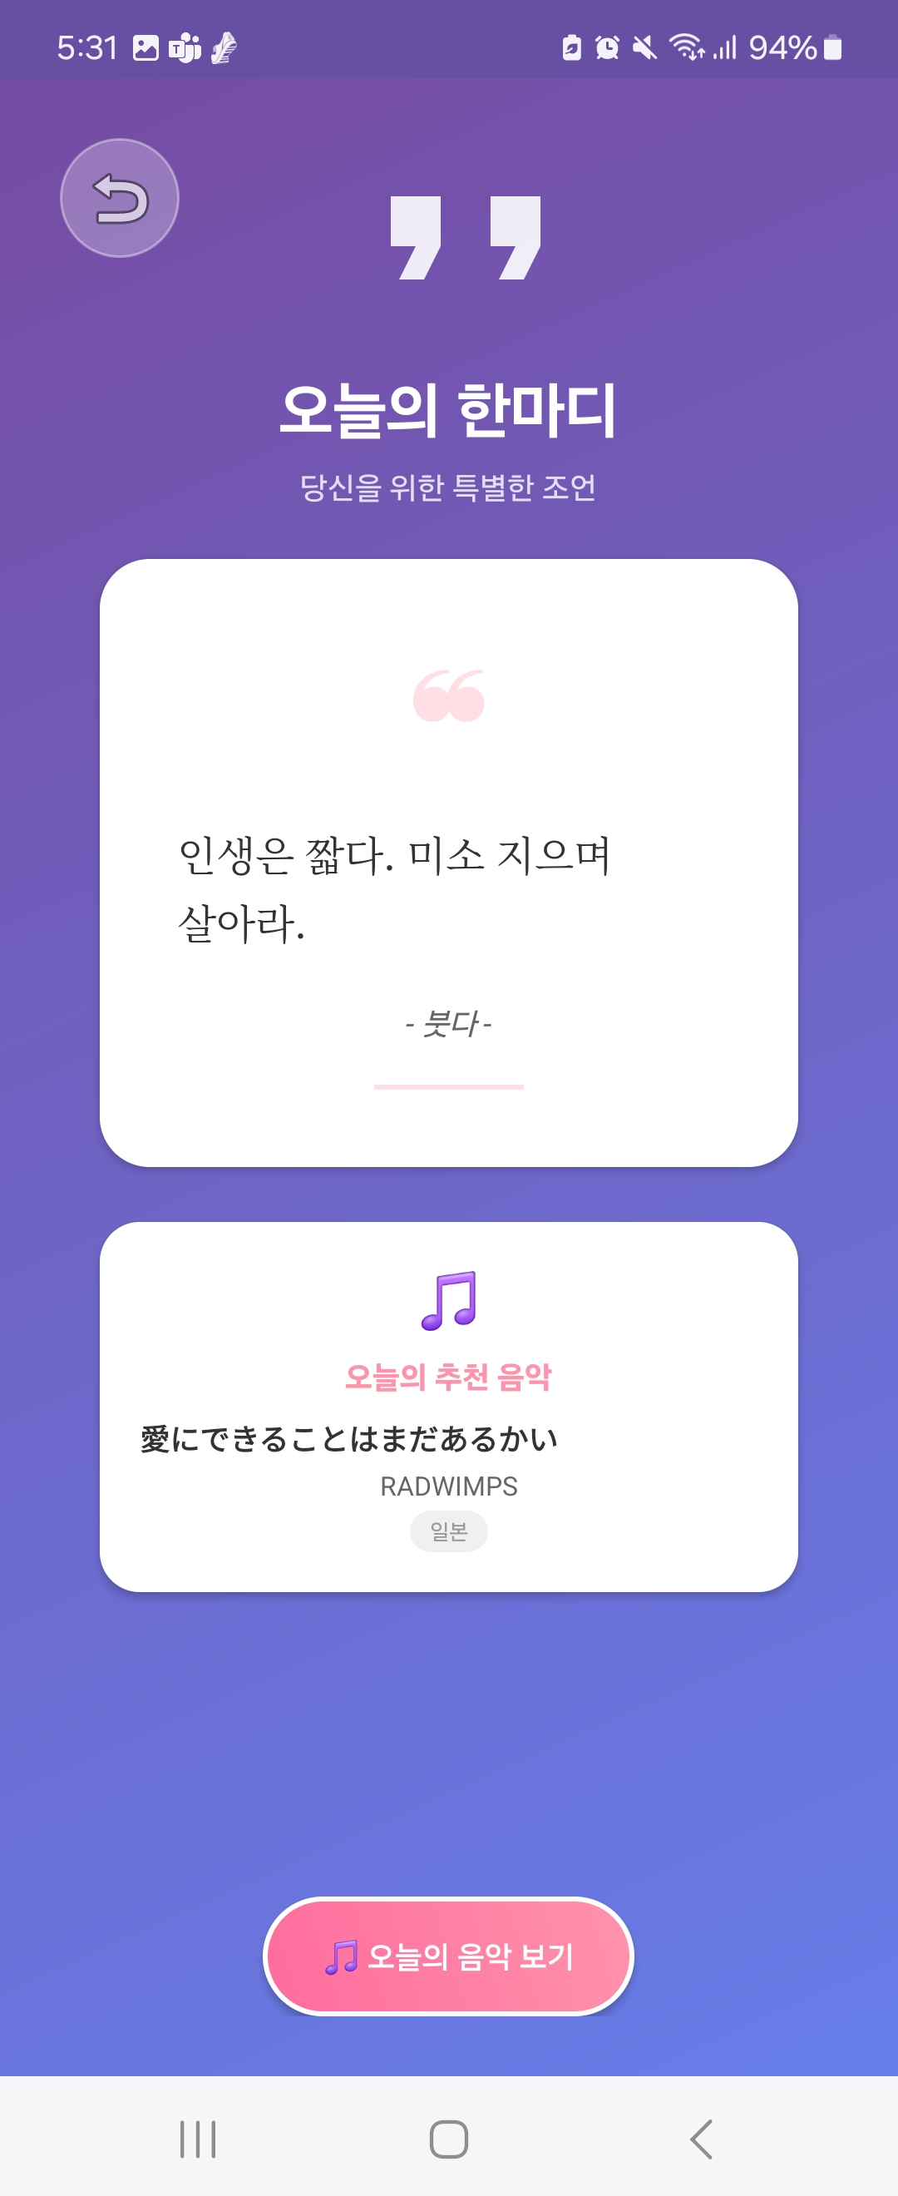
Menu1 (오늘의 한마디)

Slide 9
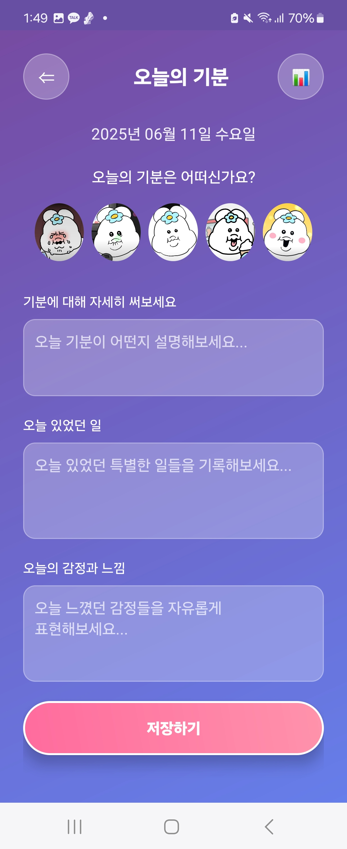
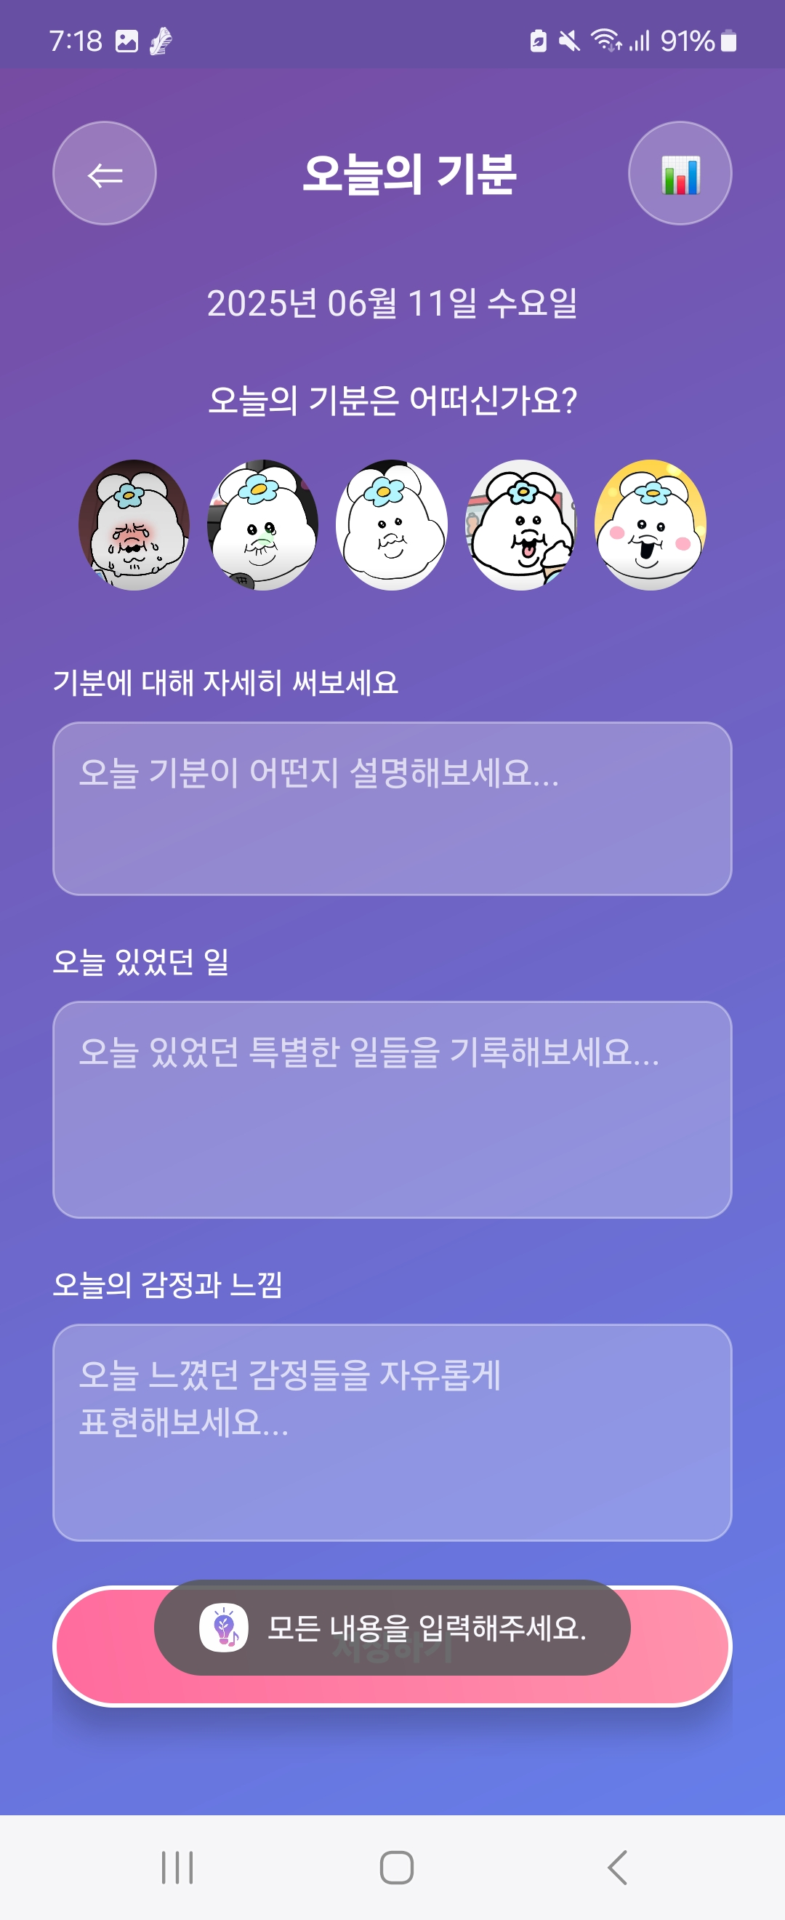
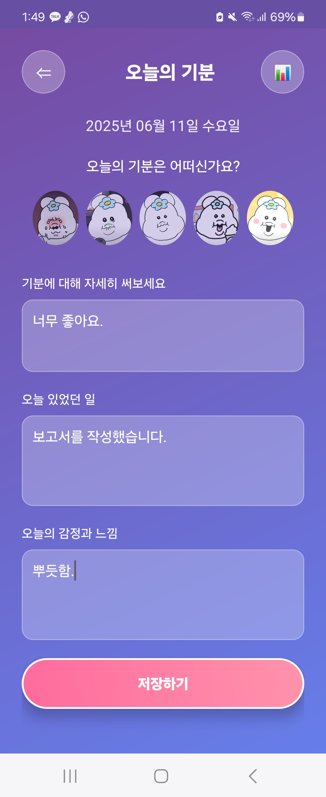
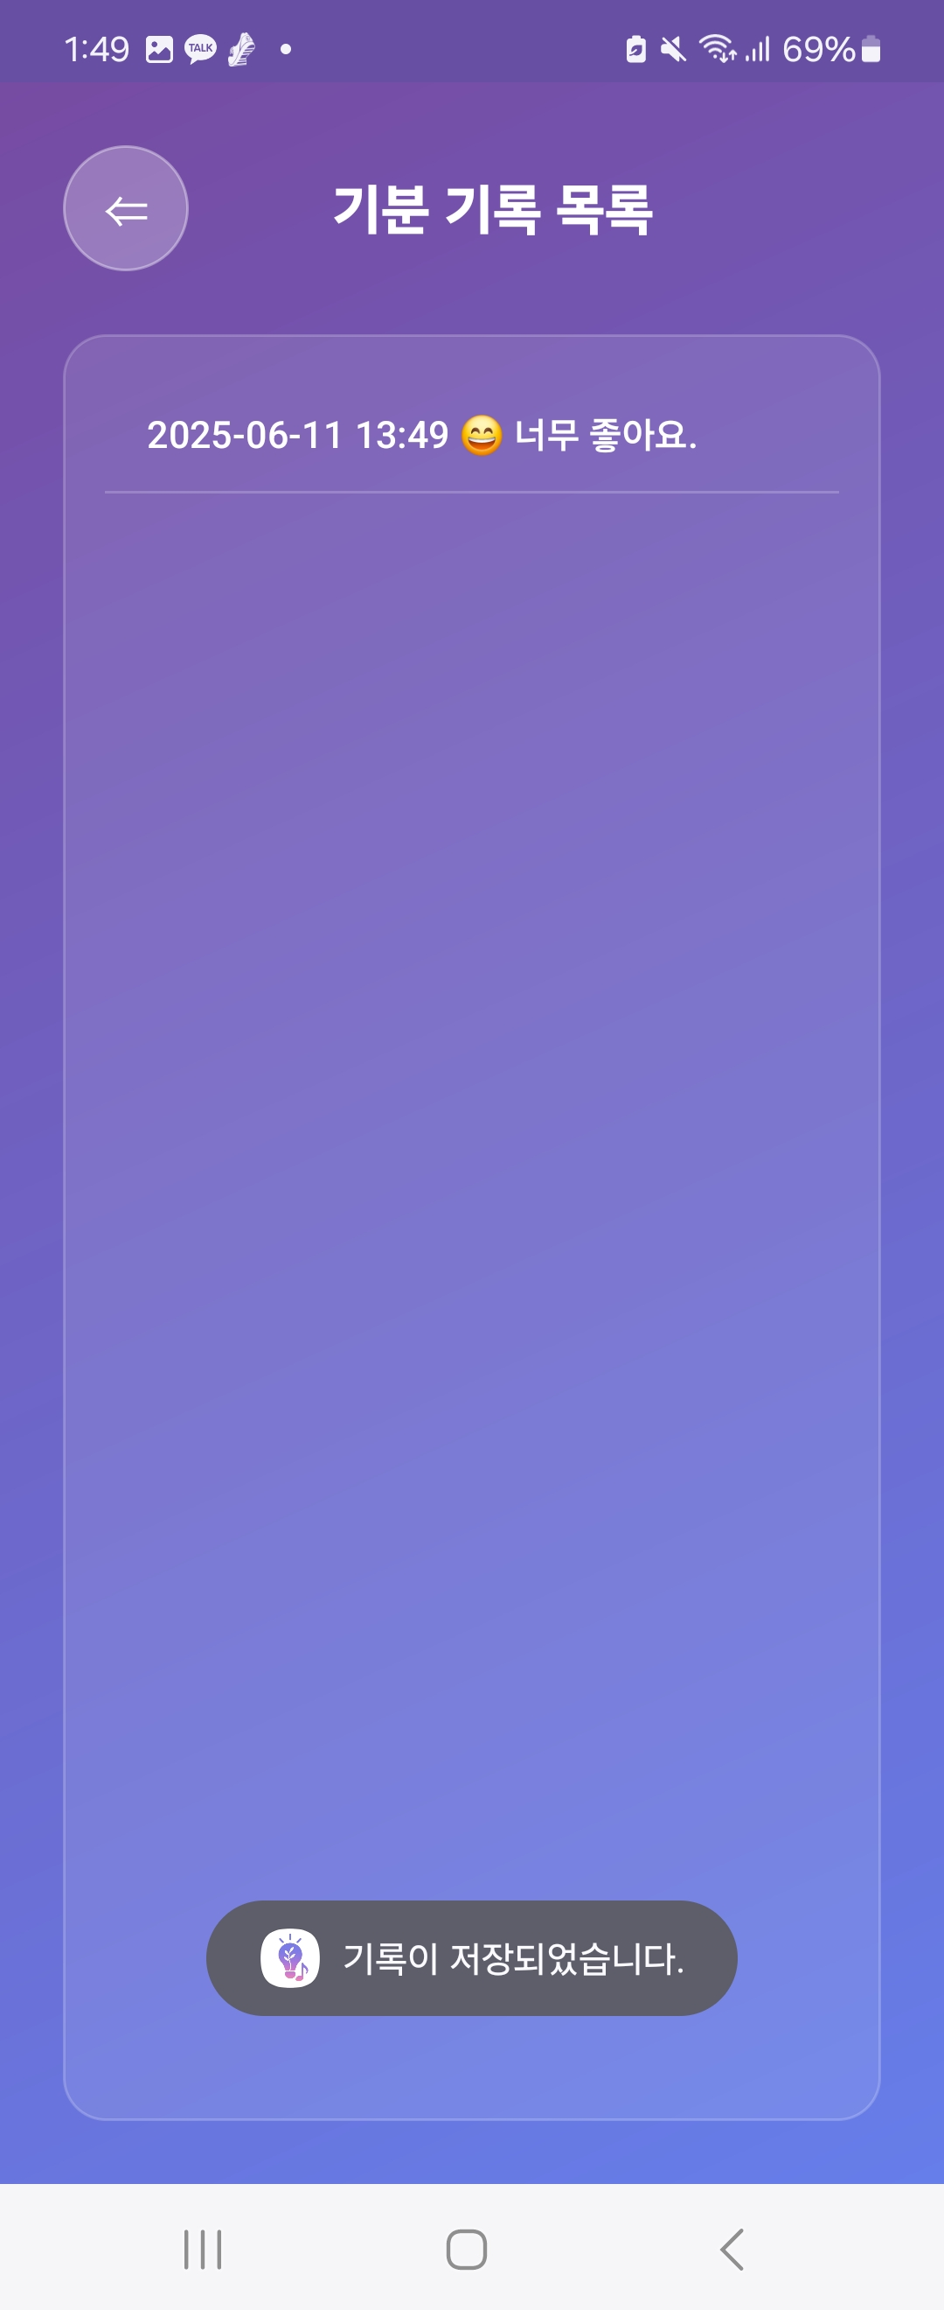
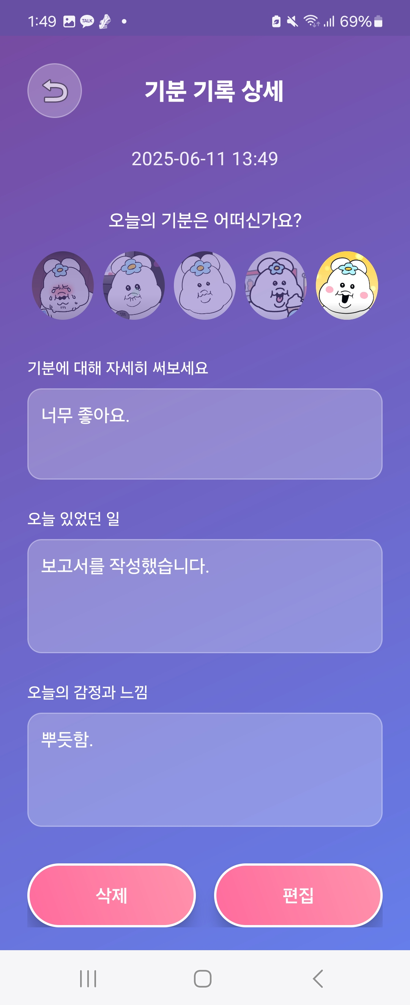
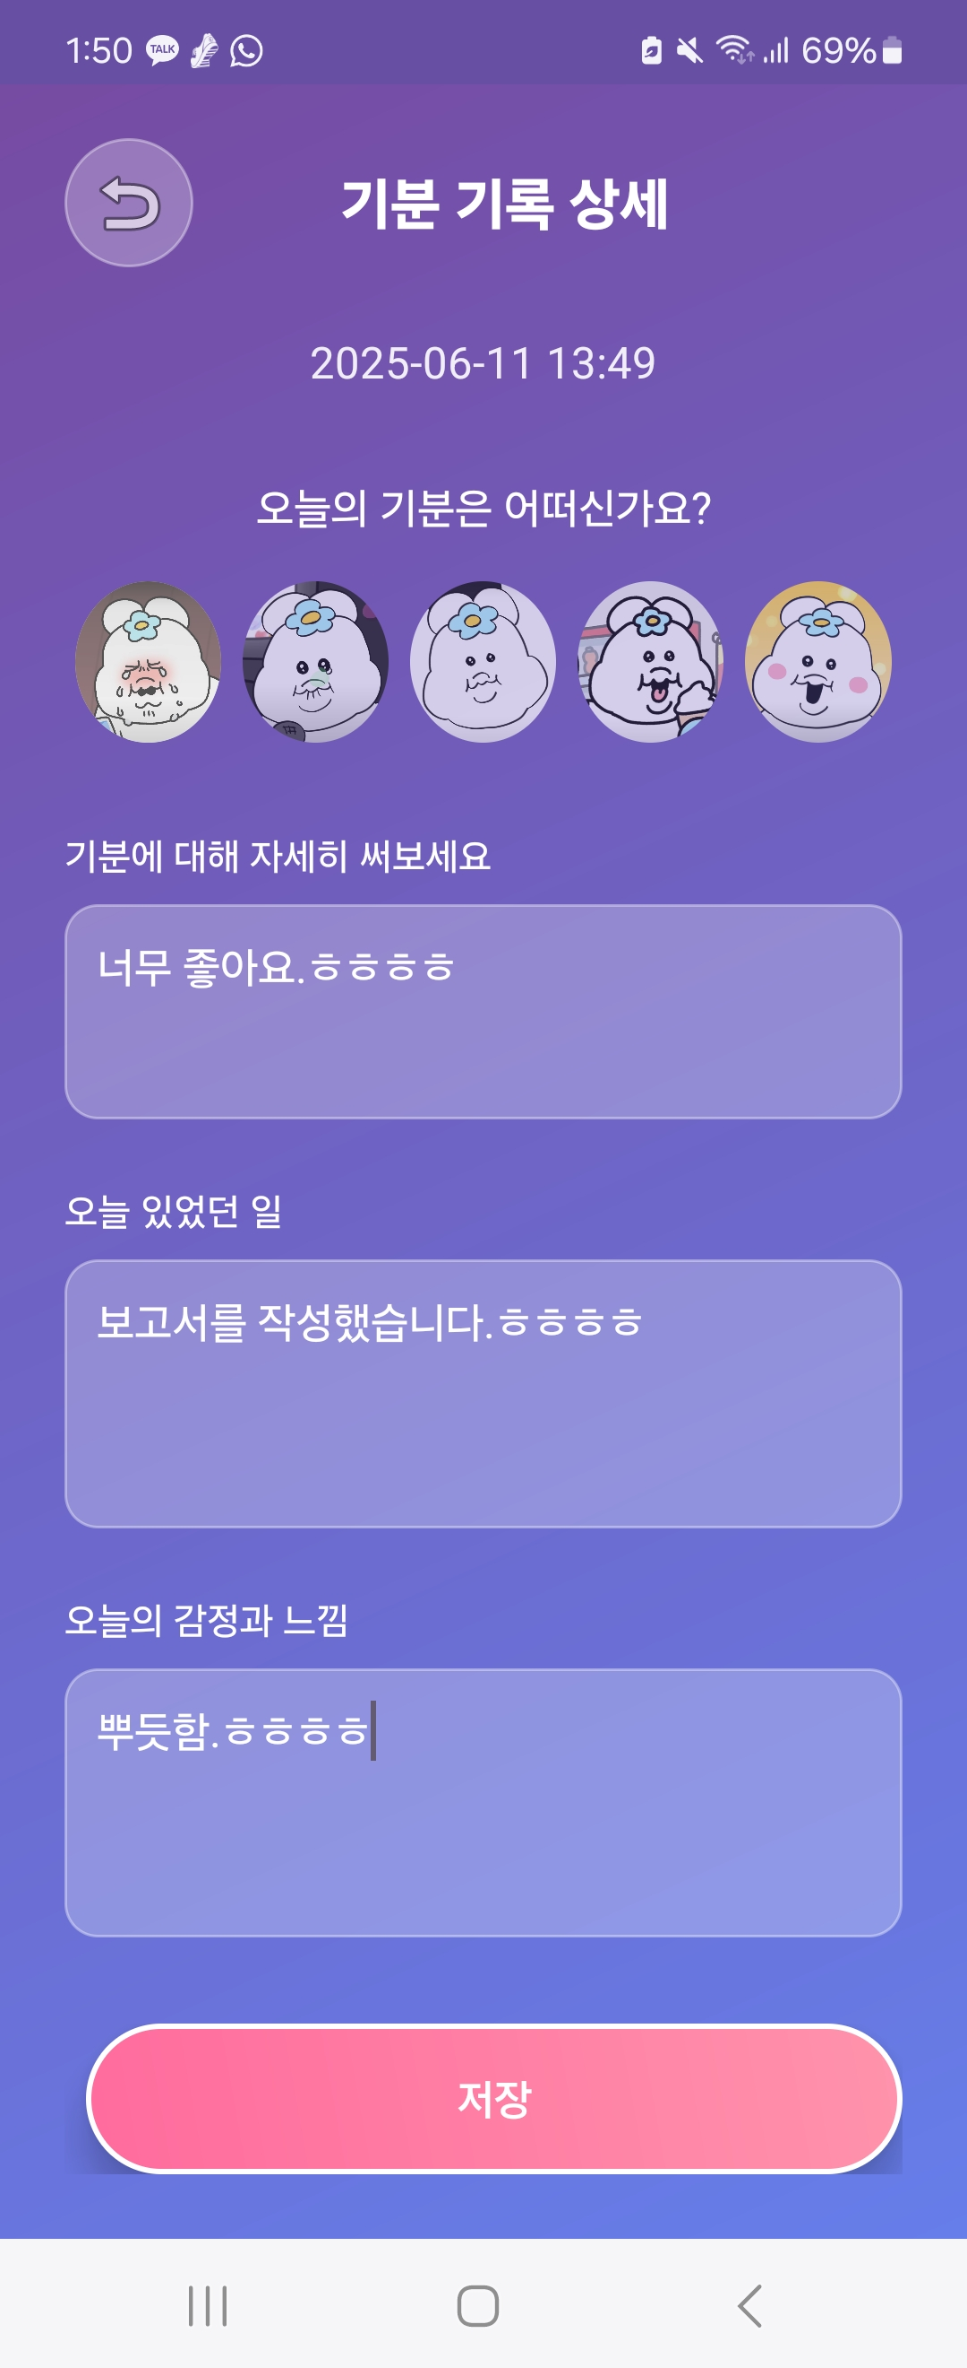
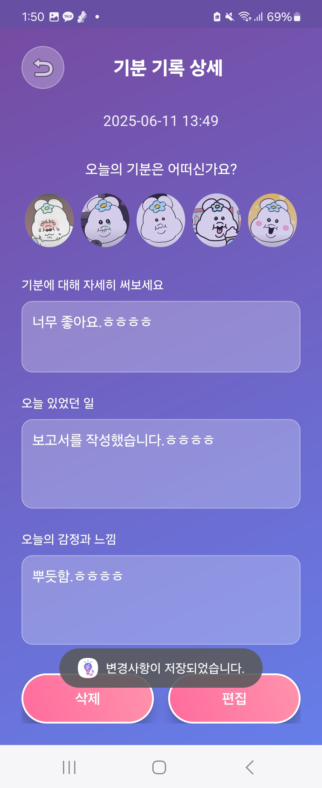
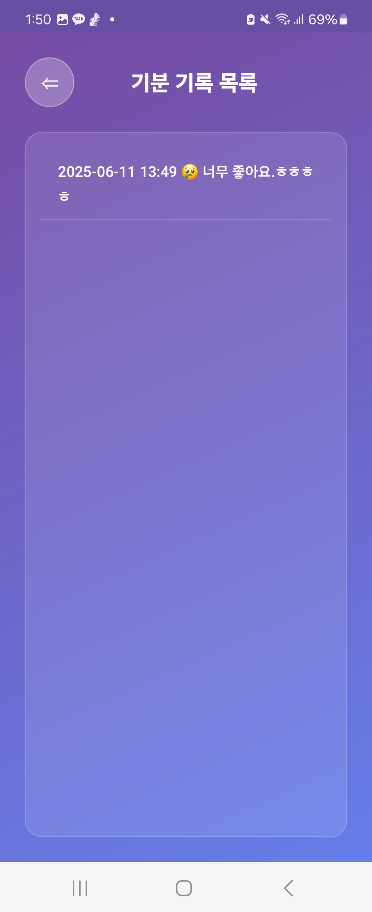
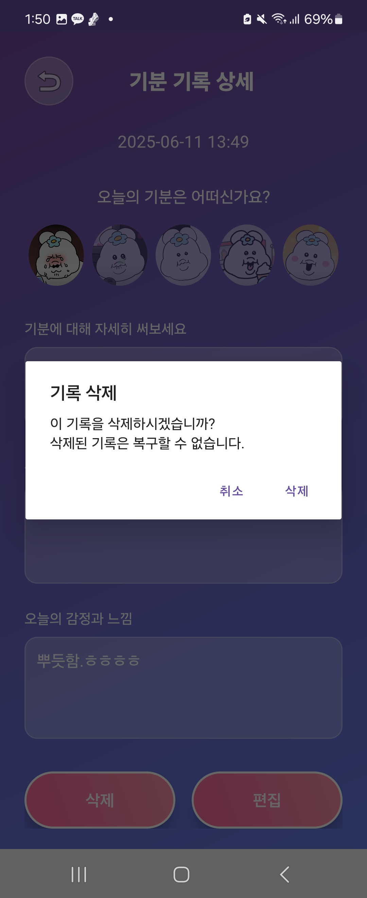
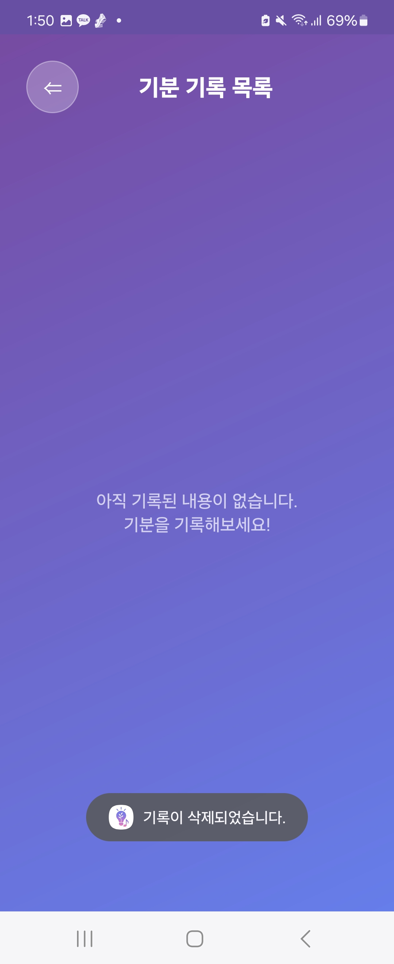
Menu2 (오늘의 기록 메모장 )

Slide 10
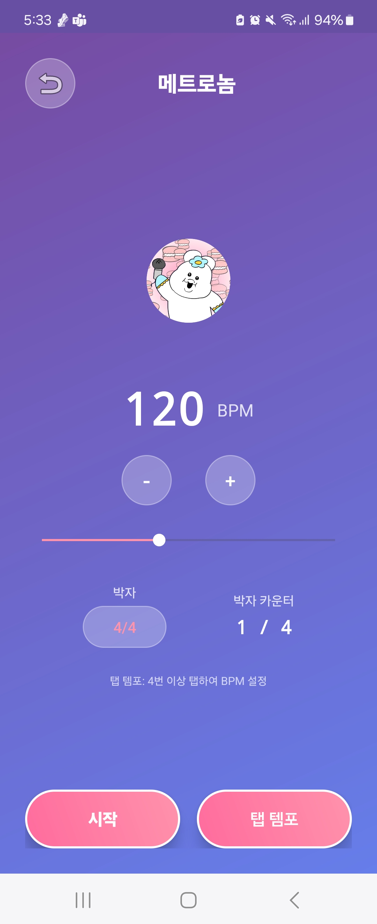
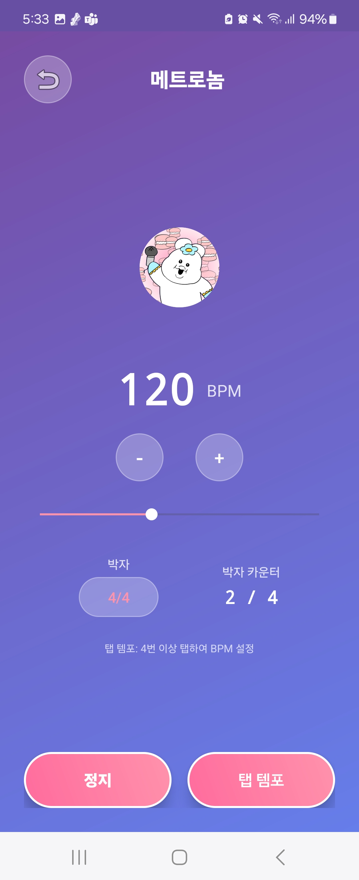


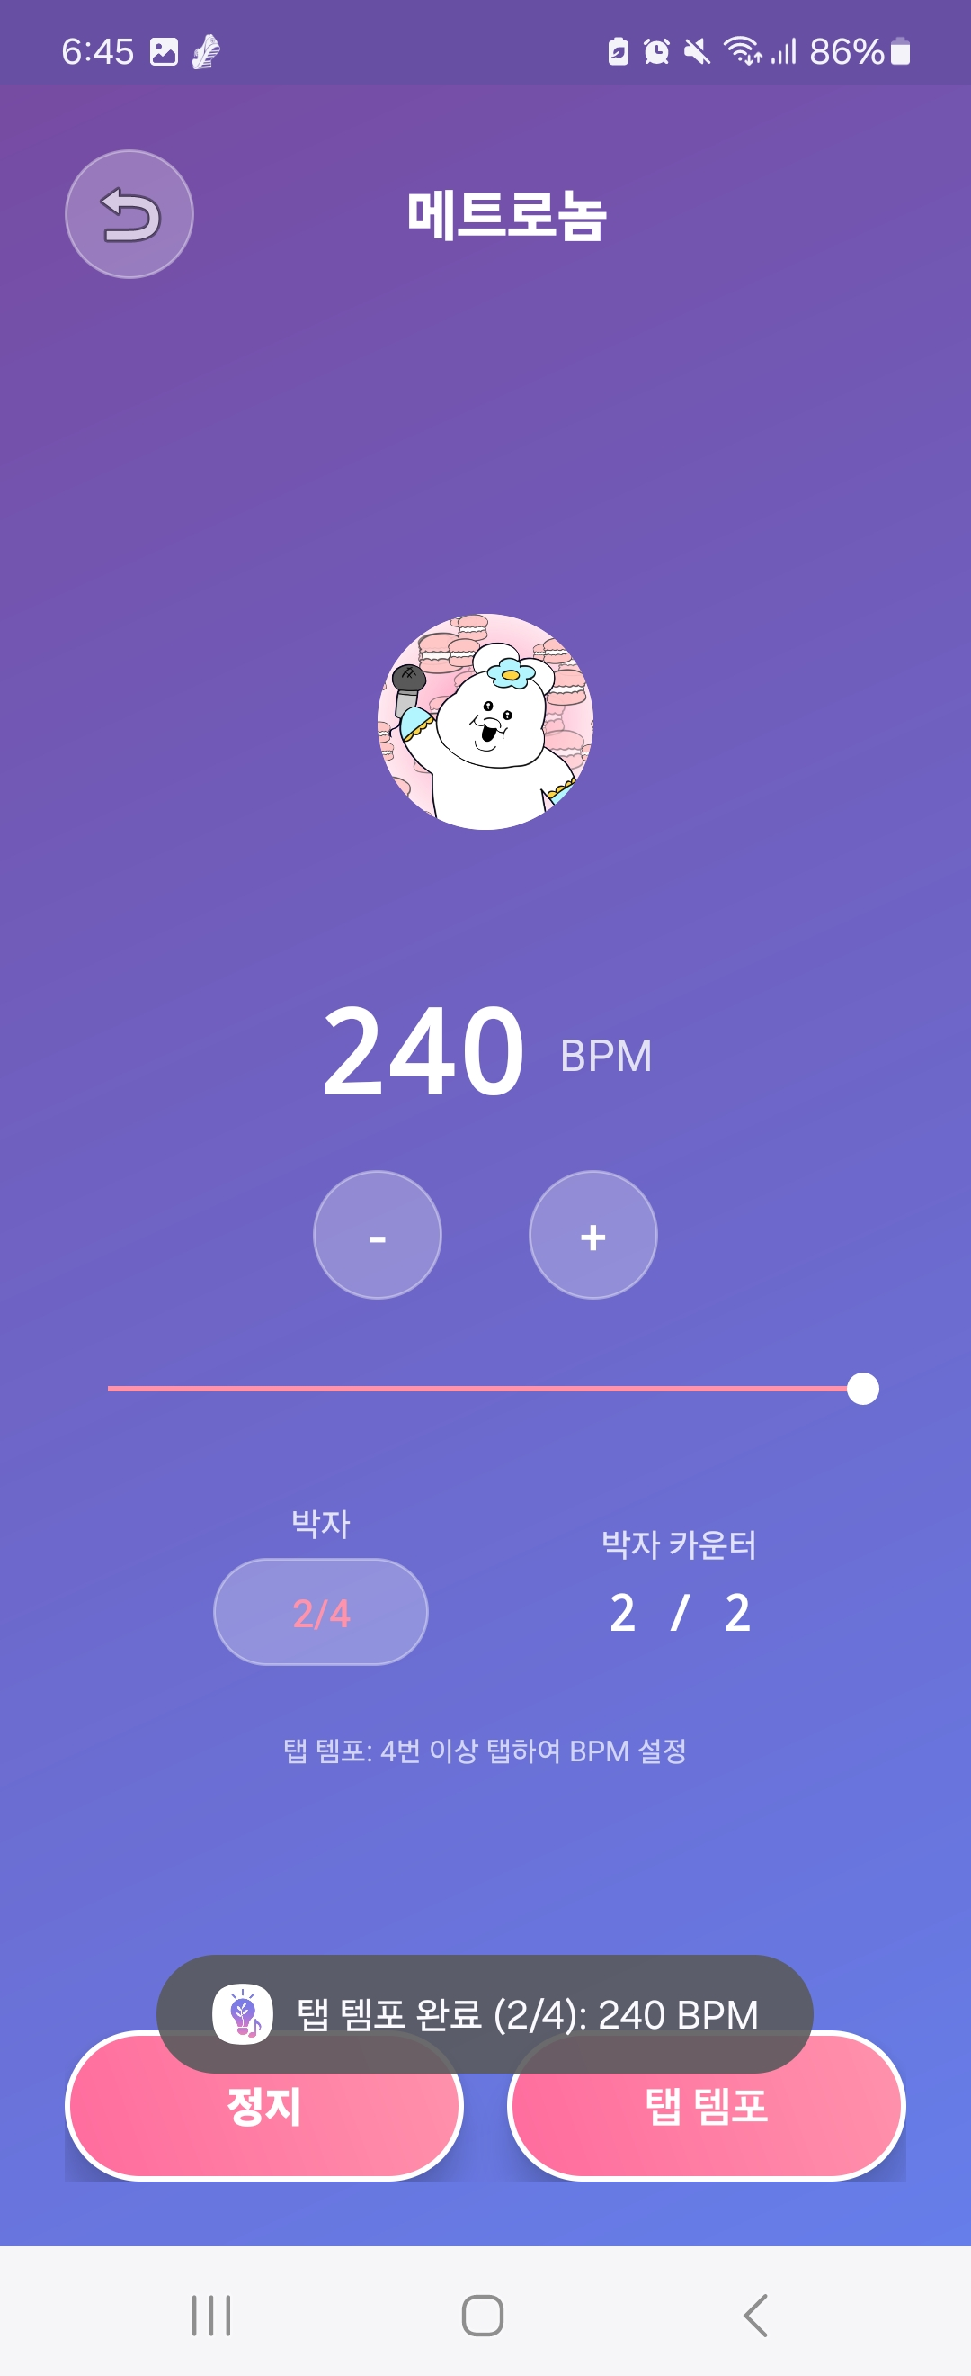
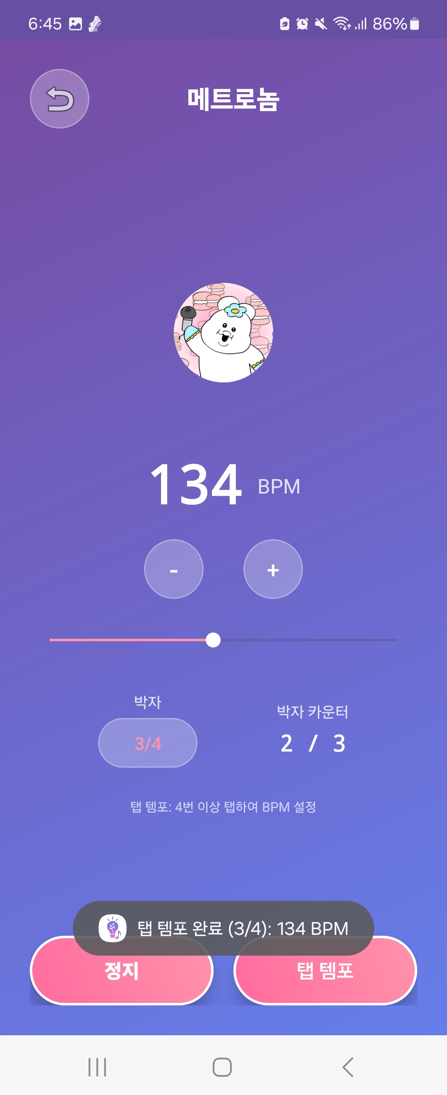
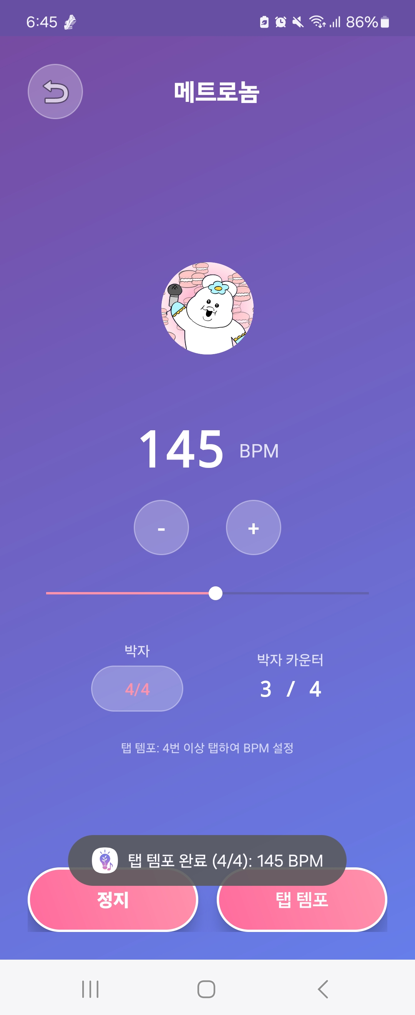
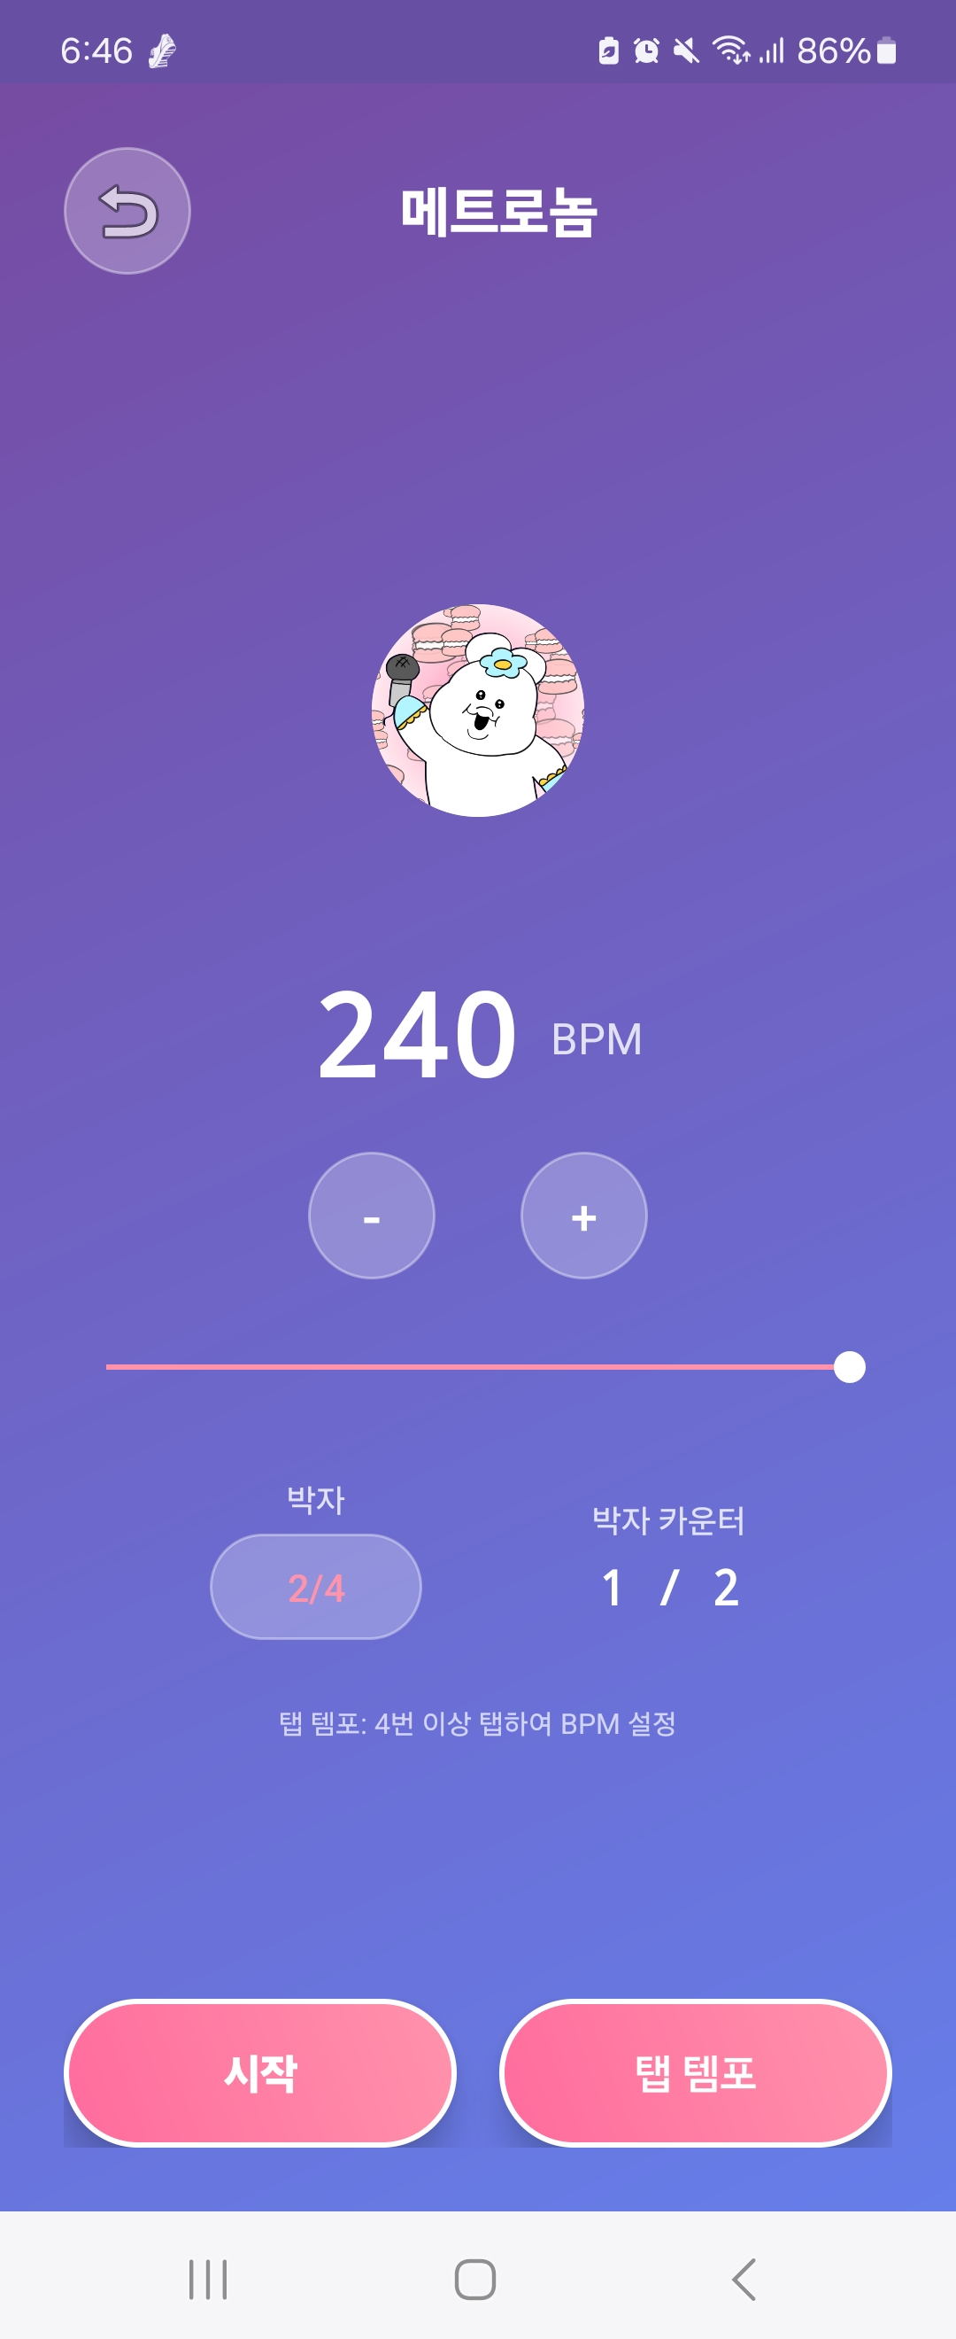
Menu3 (메트로놈)

Slide 11
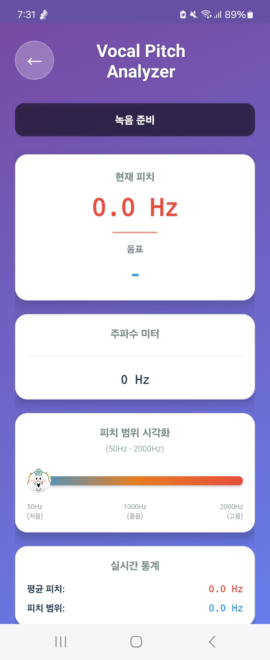
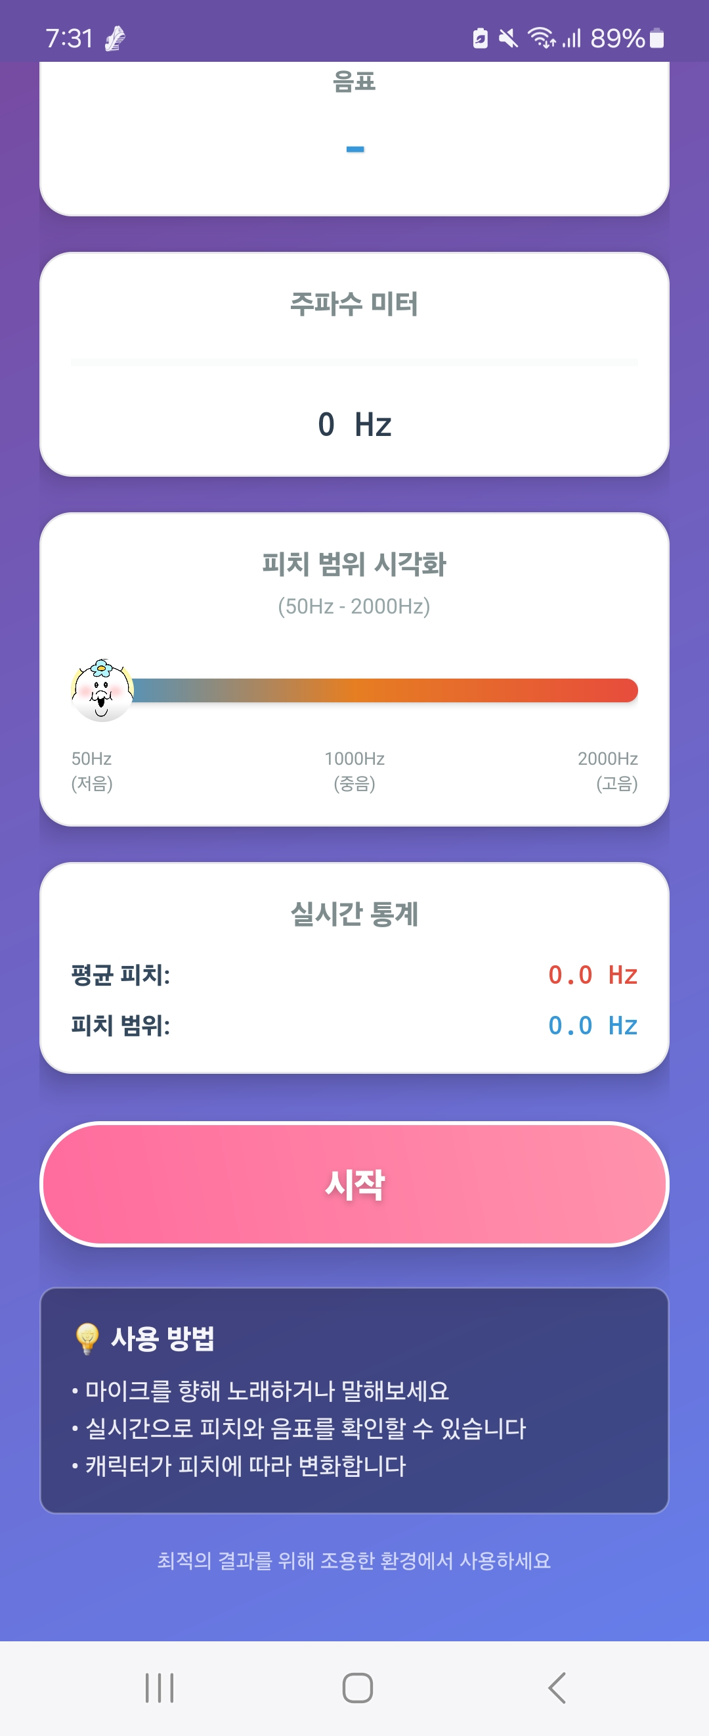
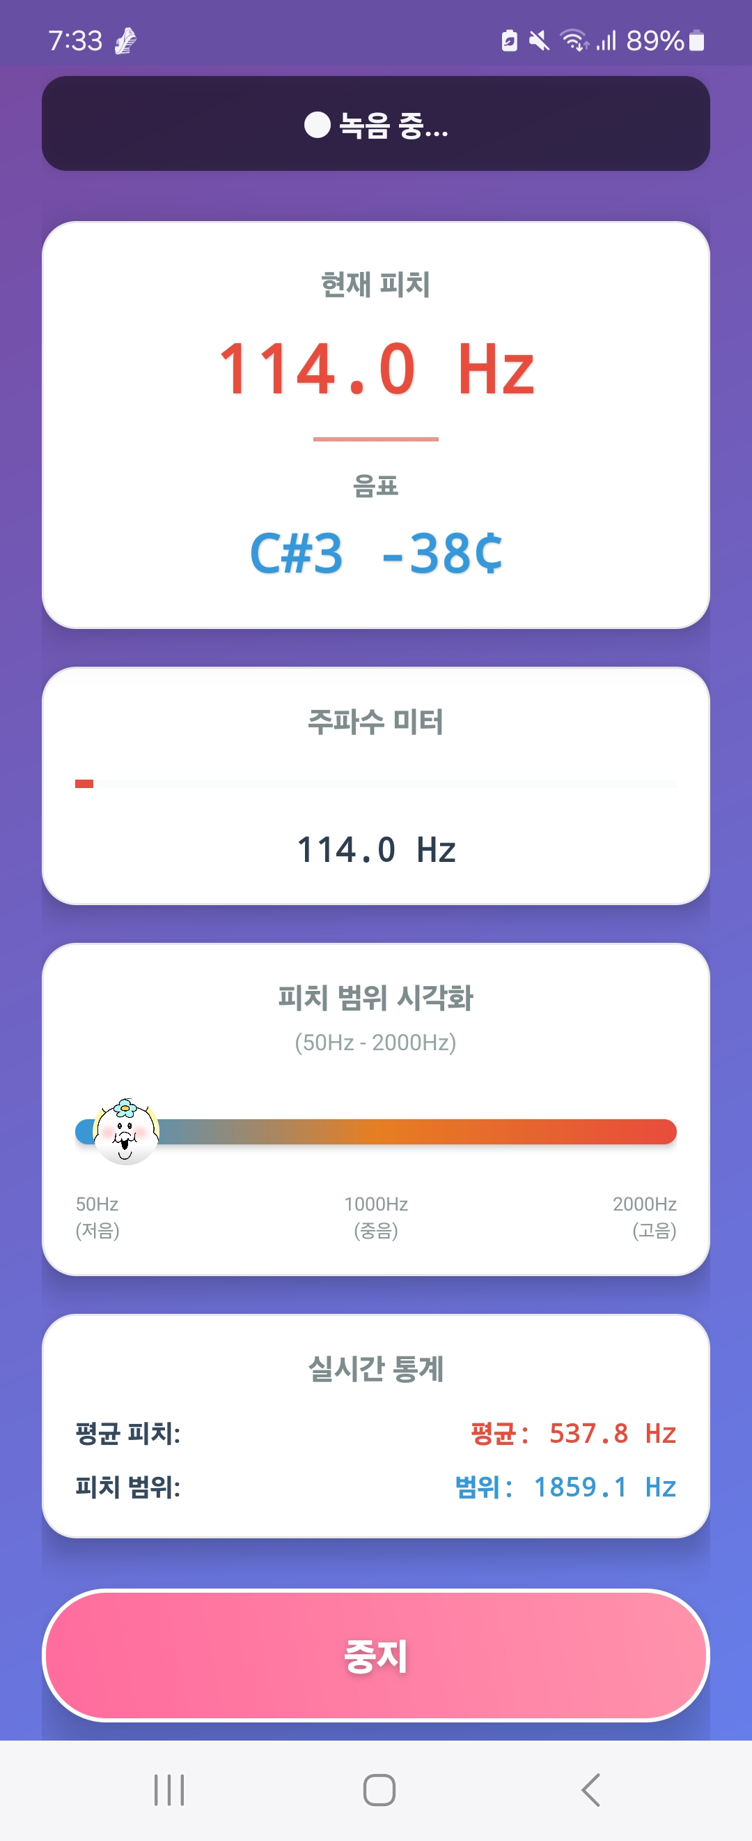
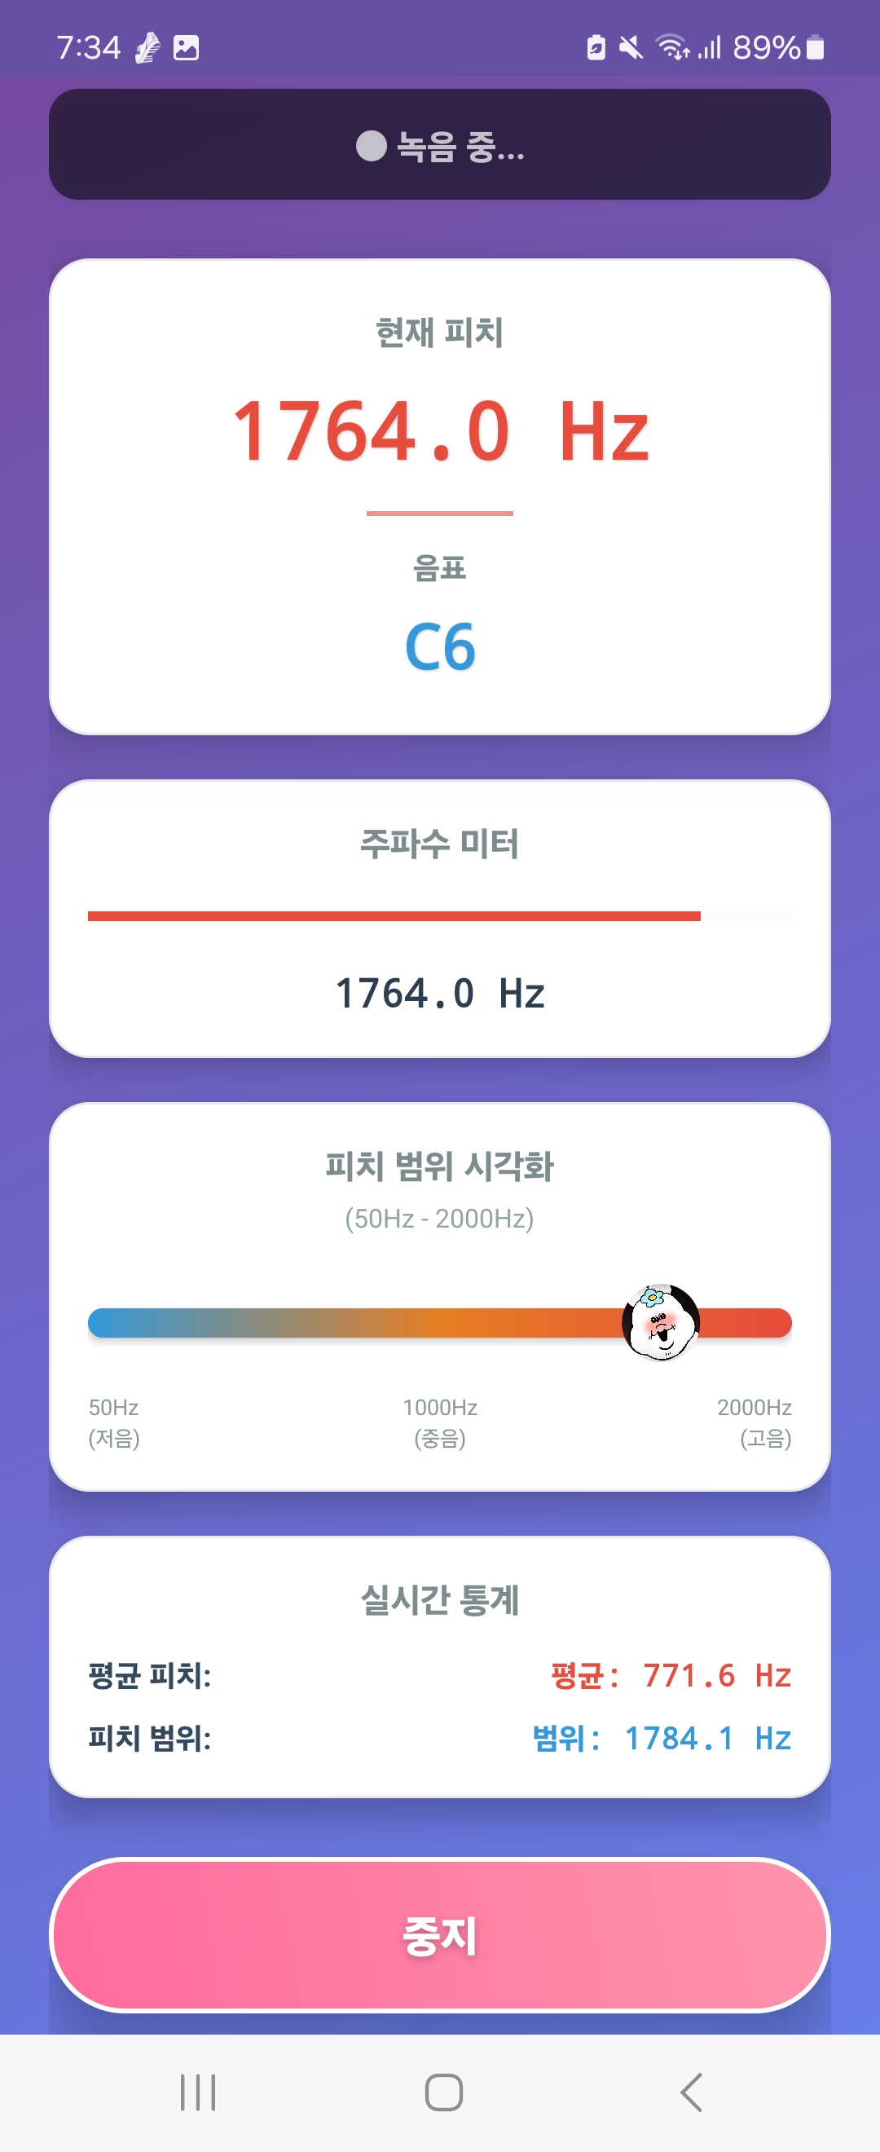
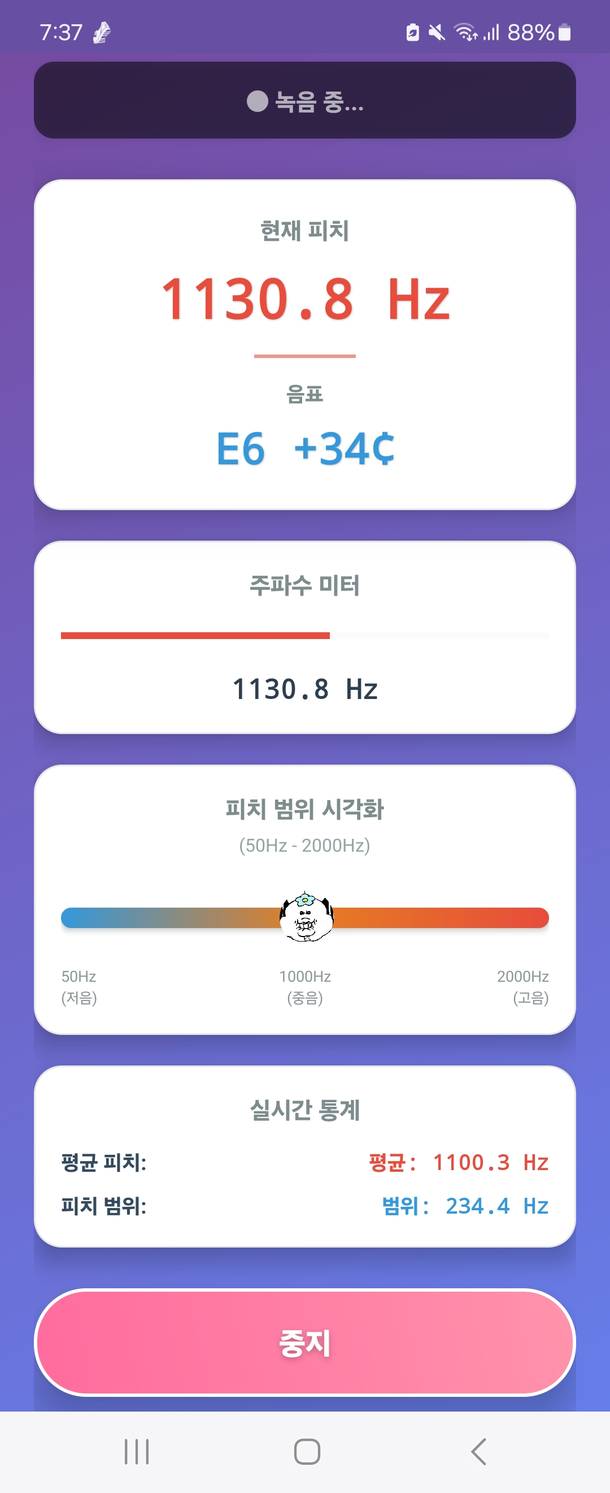
Menu4 (Vocal Pitch)

Slide 12


앱 시연

Slide 13

감사합니다.
정말 감사합니다.

Slide 14
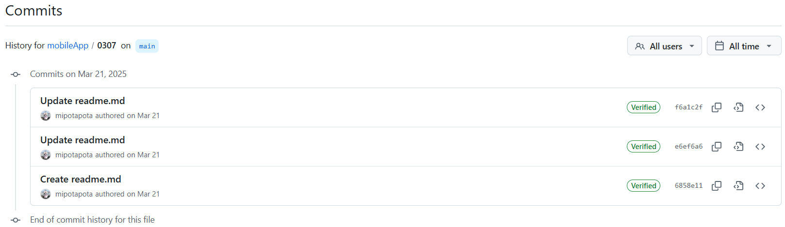
Github 히스토리
0307

Slide 15
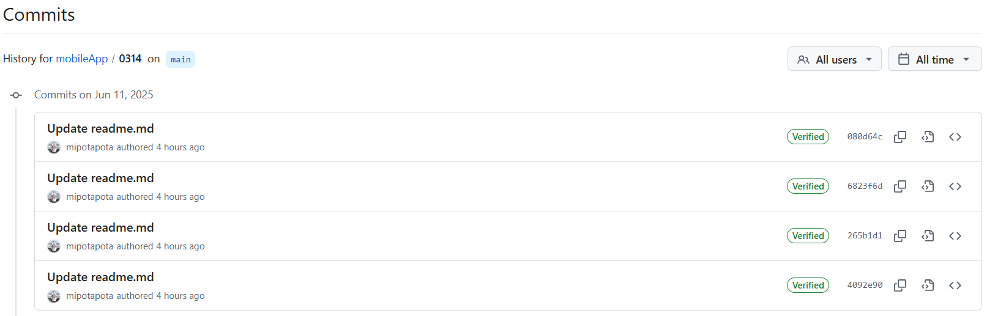
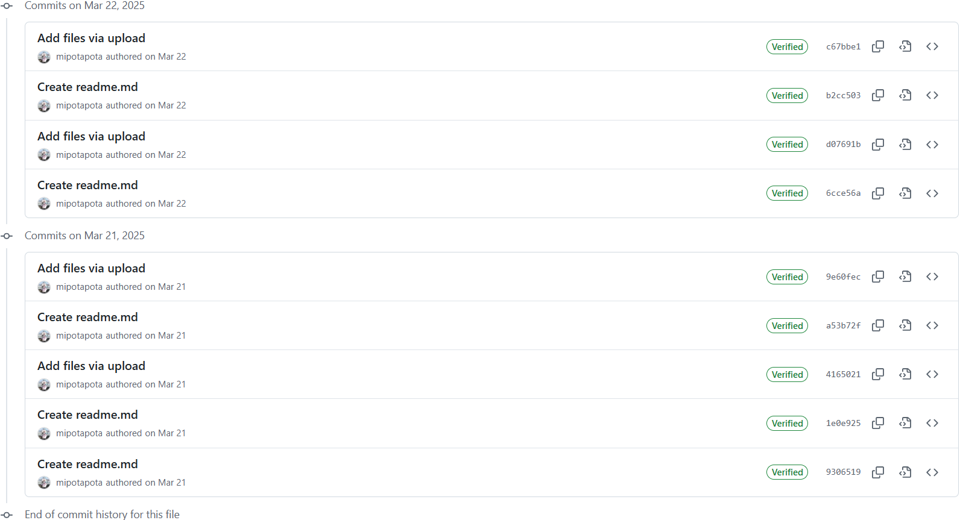
Github 히스토리
0314

Slide 16
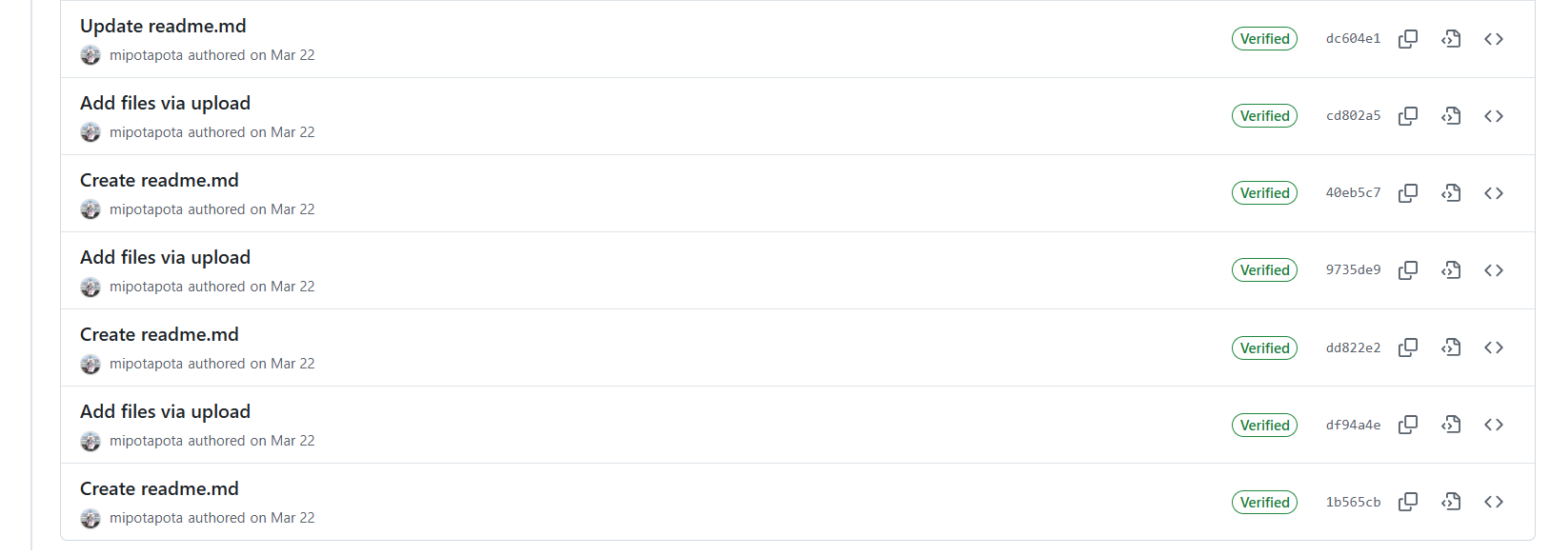
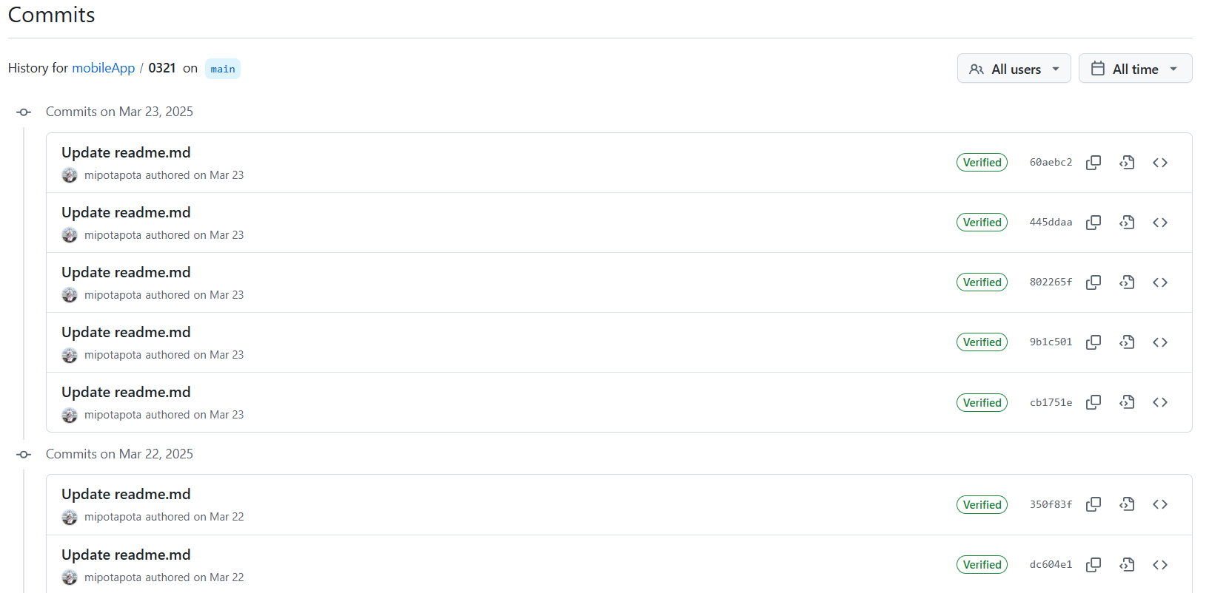
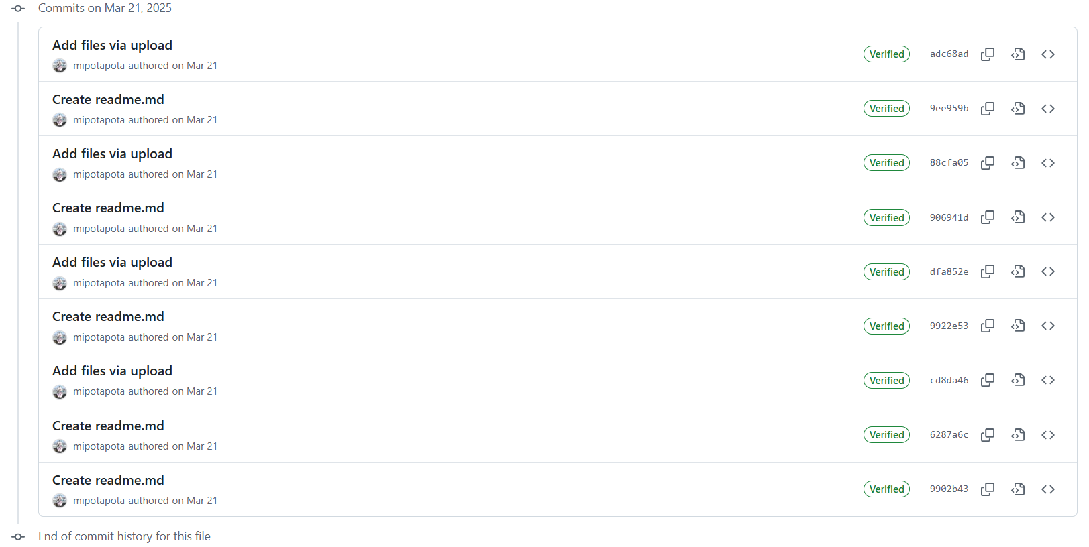
Github 히스토리
0321

Slide 17
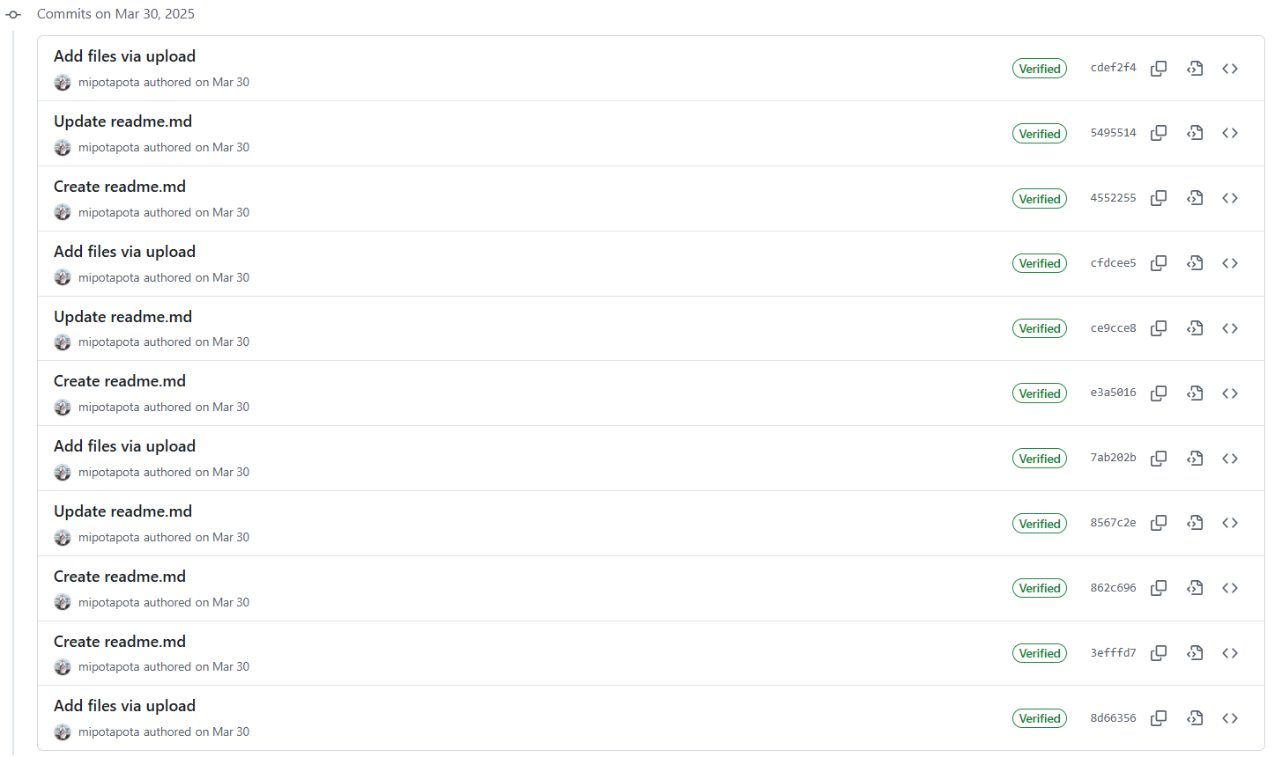
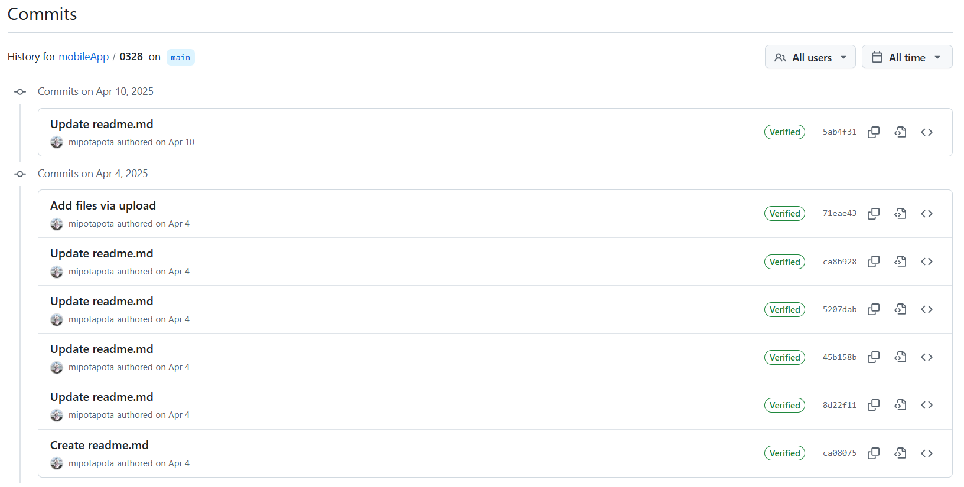
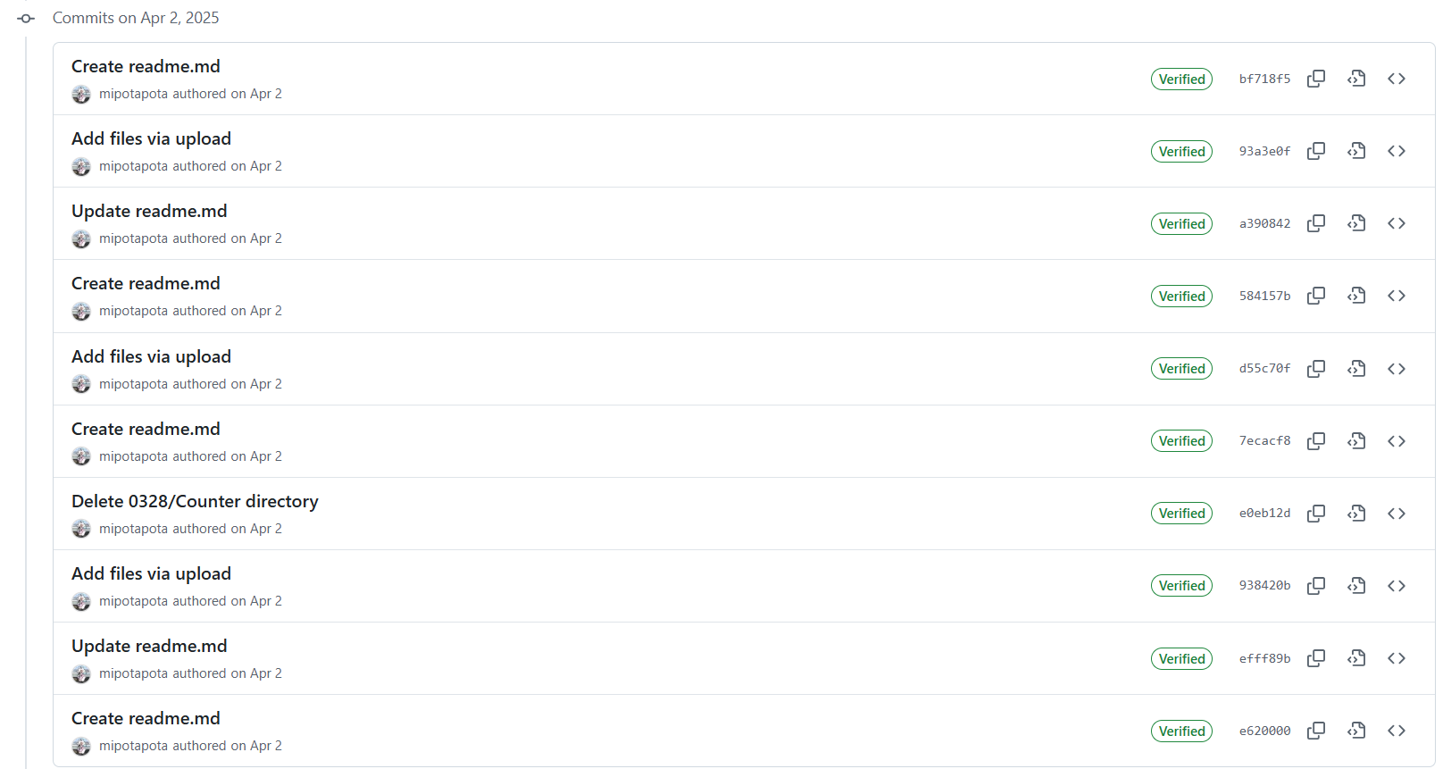
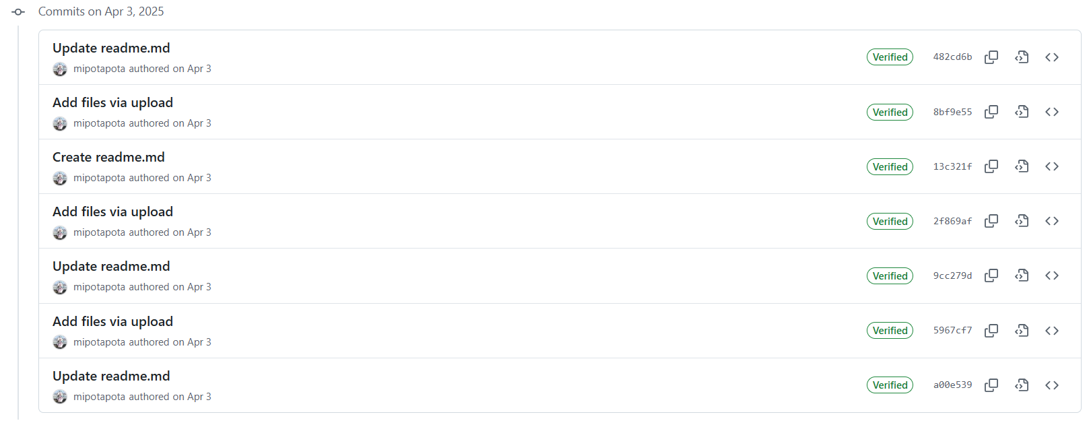
Github 히스토리
0328

Slide 18
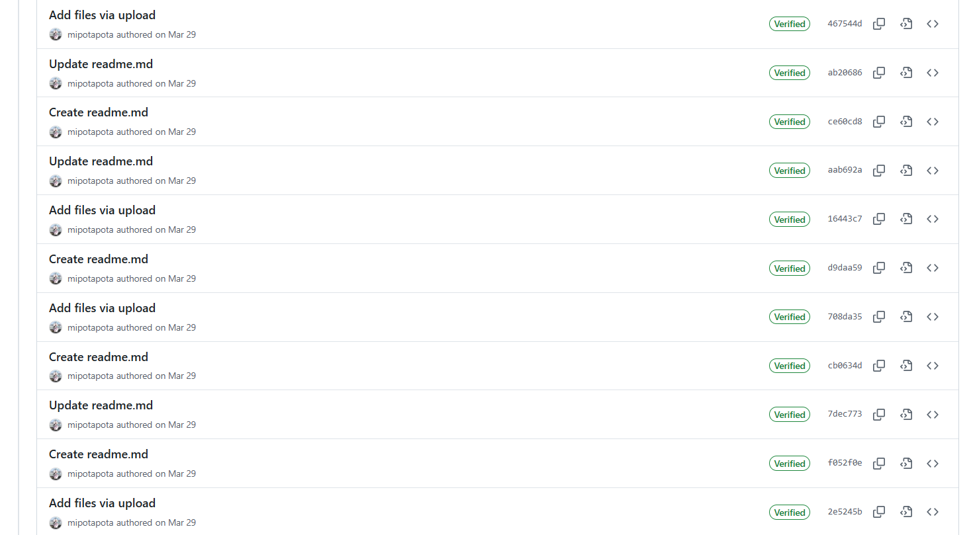
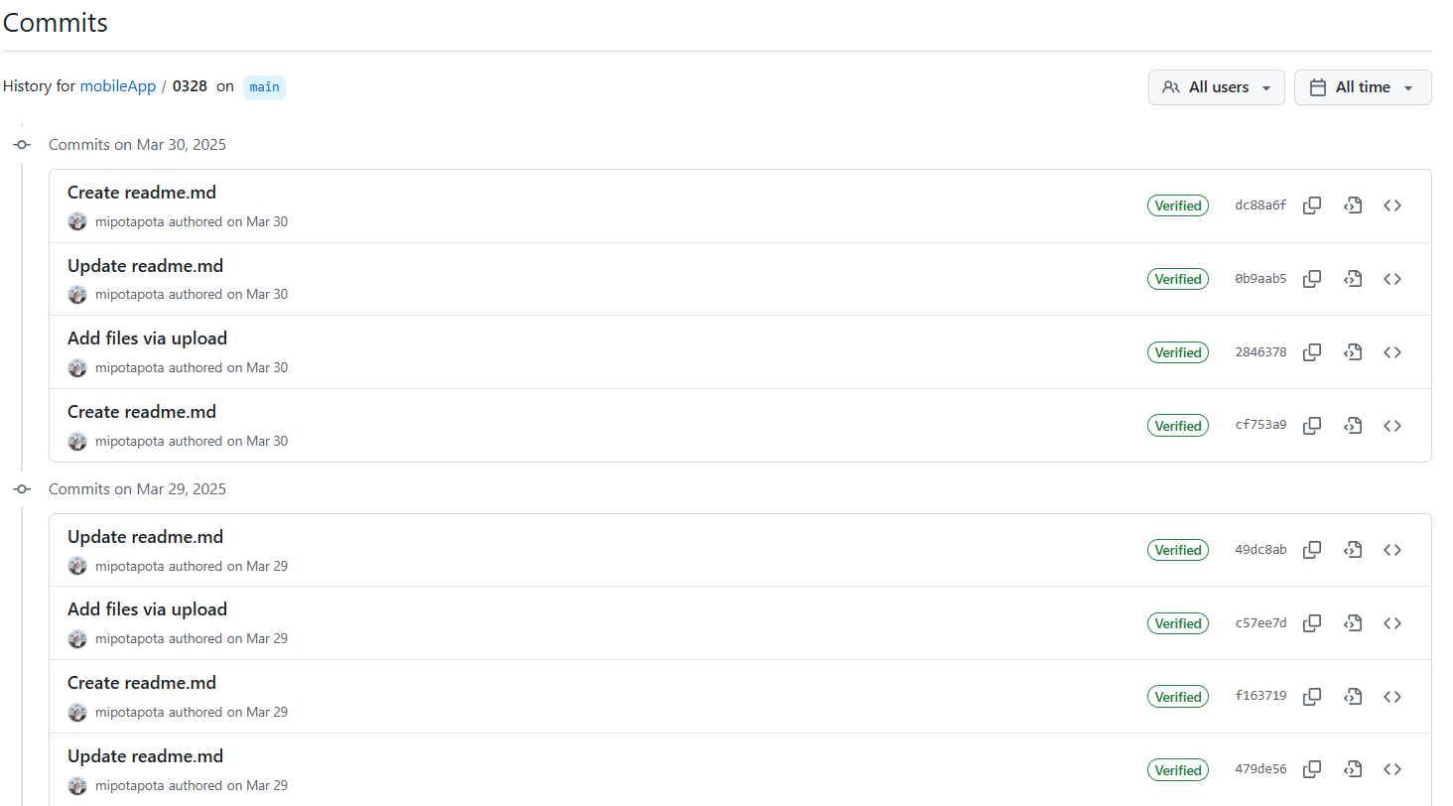
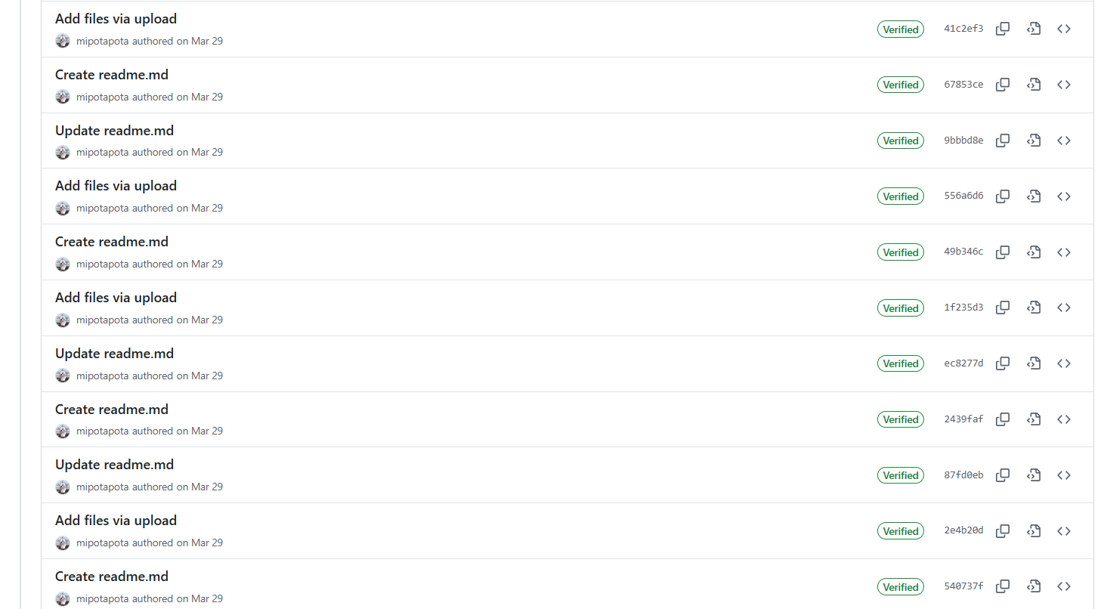
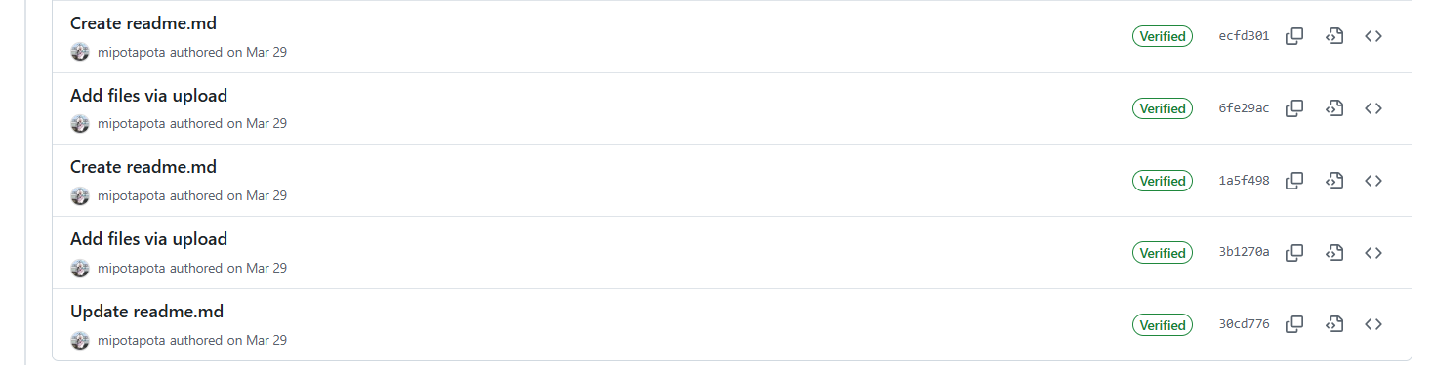
Github 히스토리
0328

Slide 19
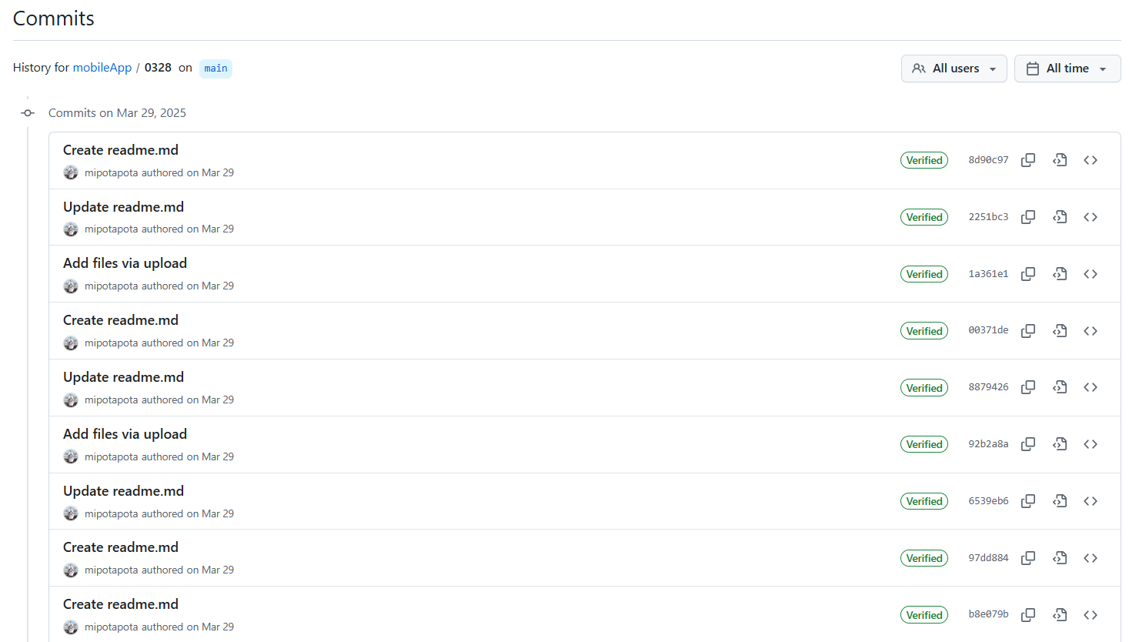
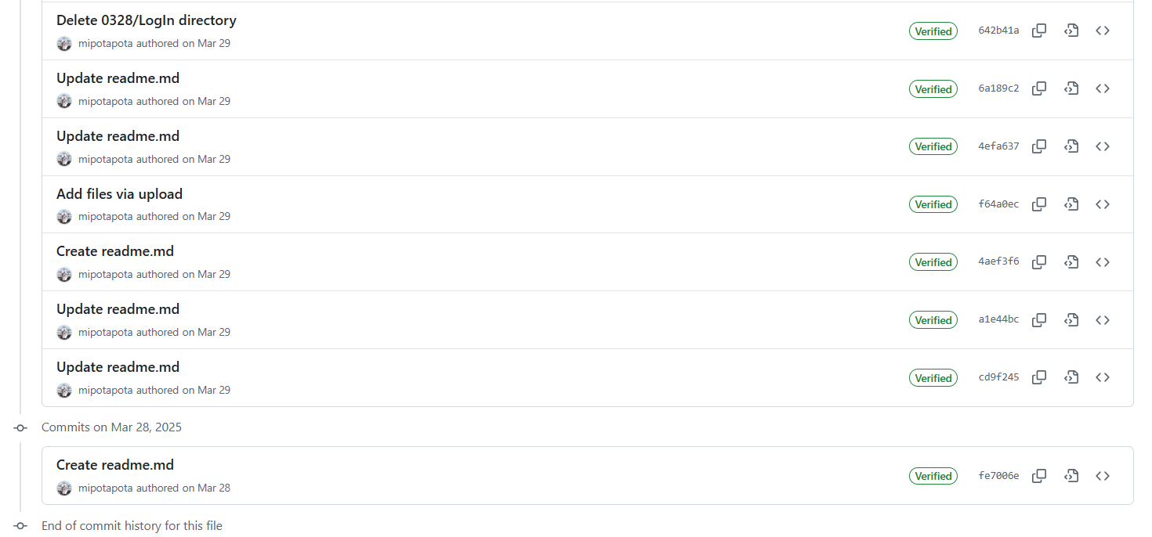
Github 히스토리
0328

Slide 20
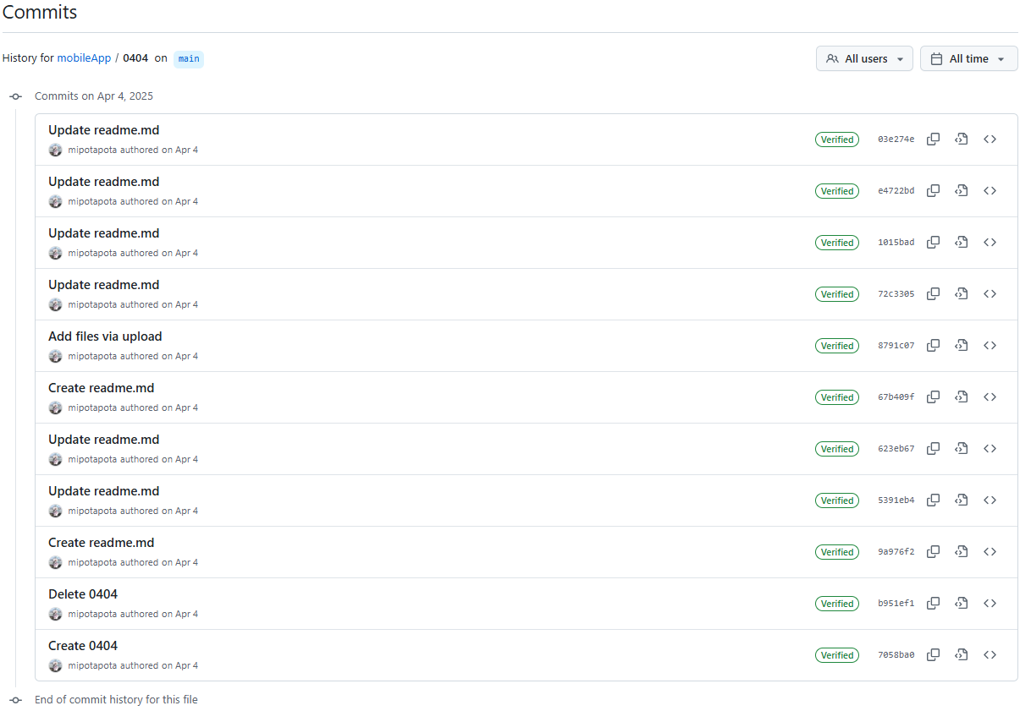
Github 히스토리
0404

Slide 21
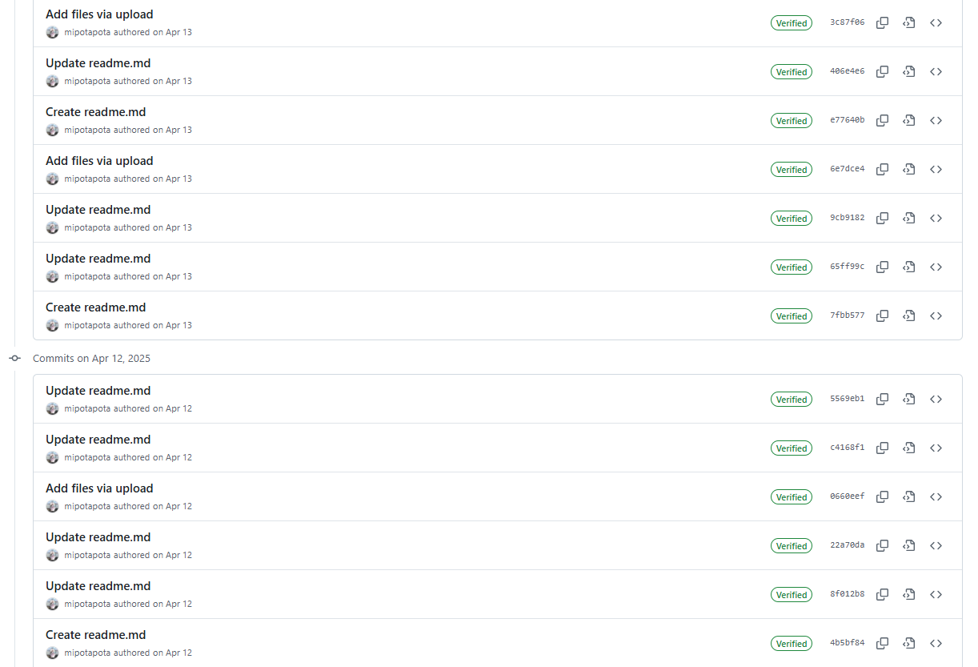
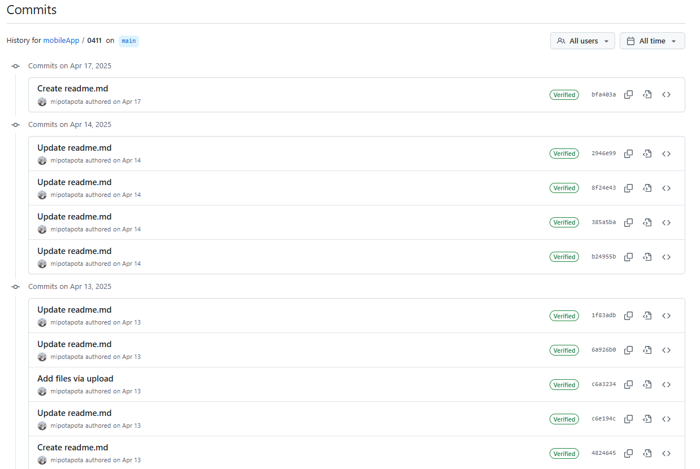
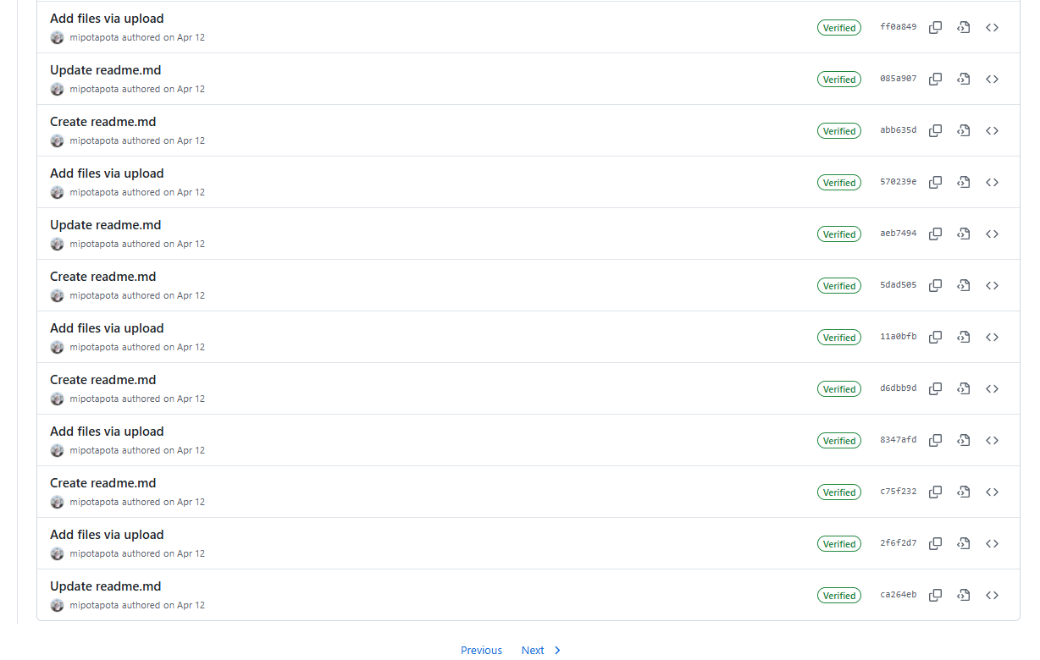
Github 히스토리
0411

Slide 22
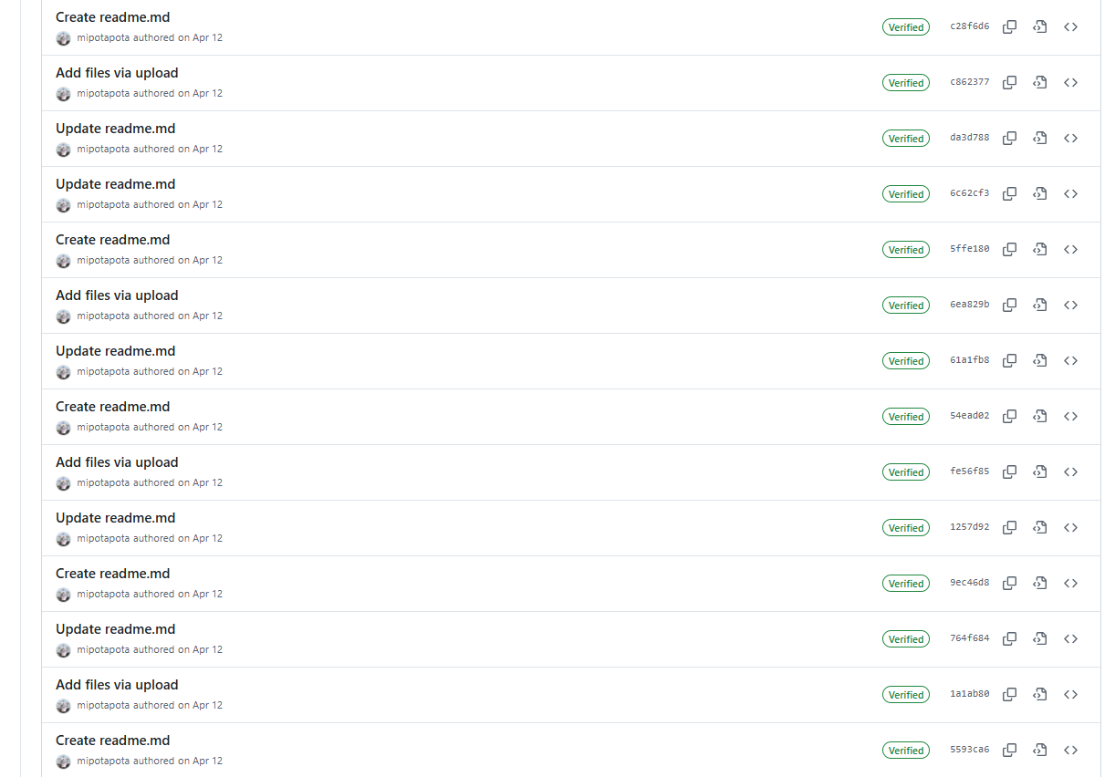
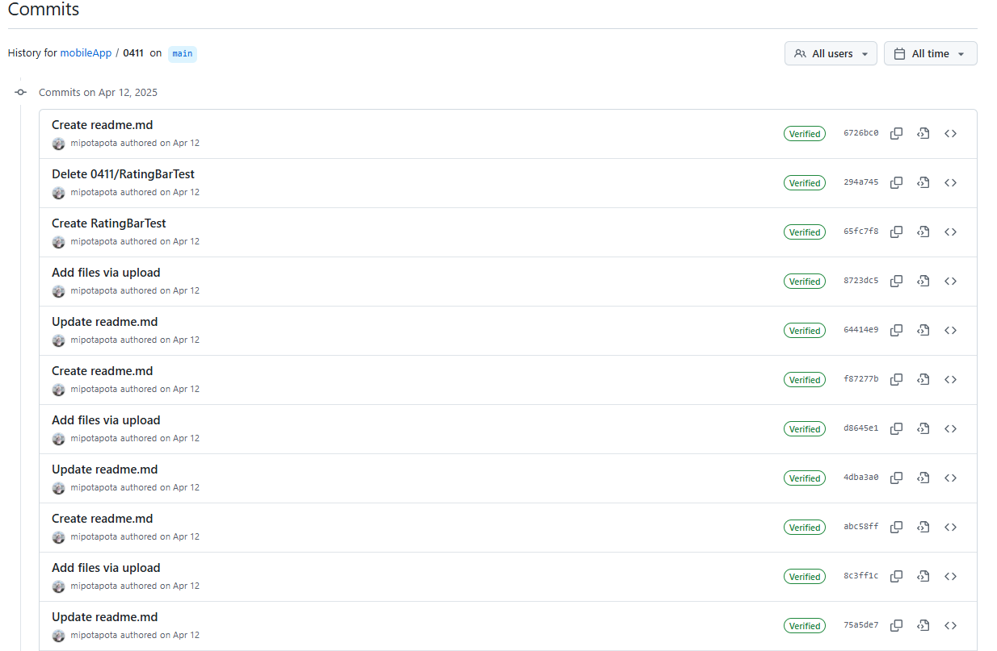
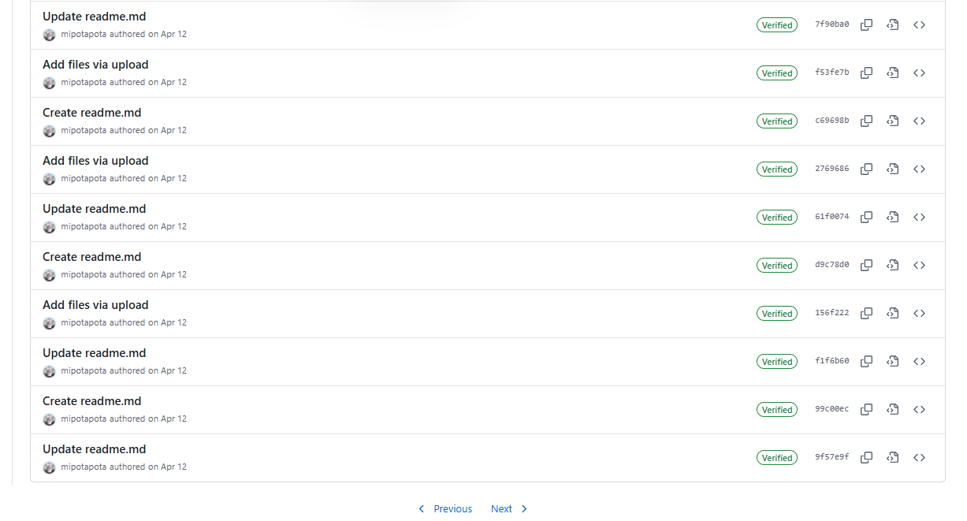
Github 히스토리
0411

Slide 23
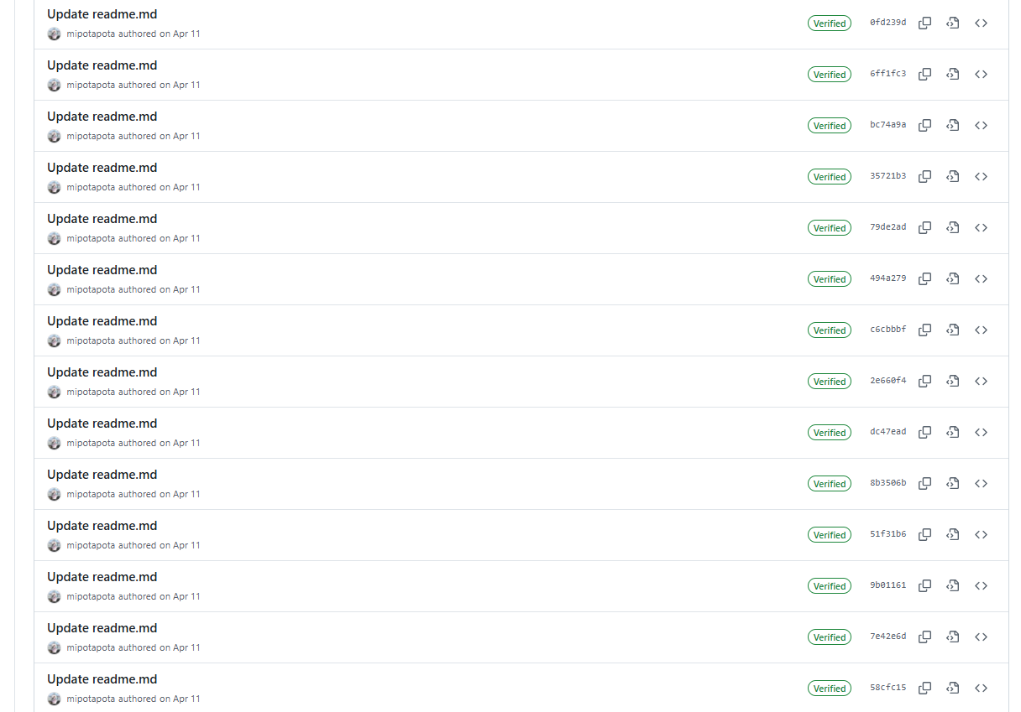
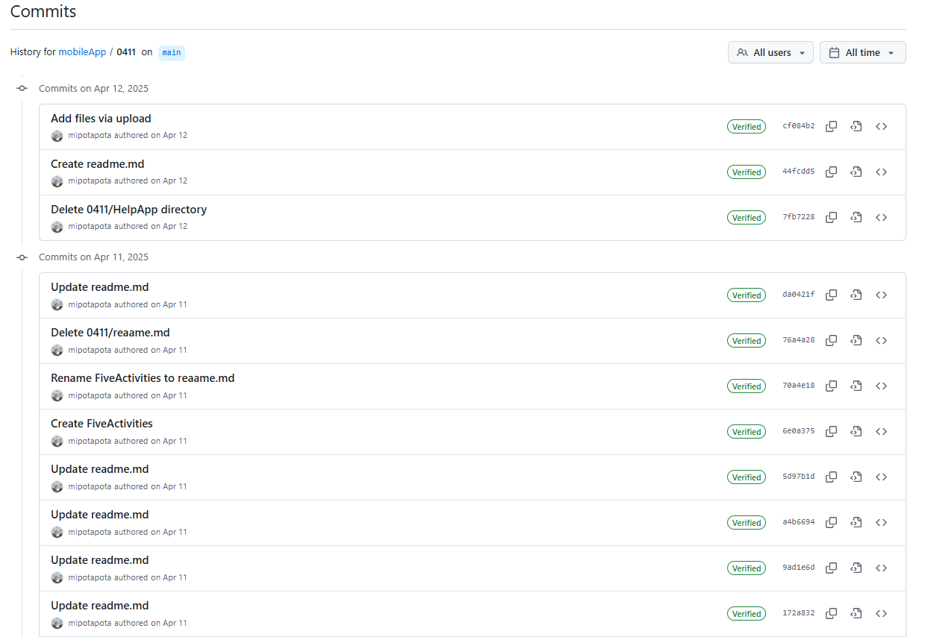

Github 히스토리
0411

Slide 24


Github 히스토리
0418

Slide 25

Github 히스토리
0502

Slide 26


Github 히스토리
0509

Slide 27


Github 히스토리
0516

Slide 28



Github 히스토리
0523

Slide 29

Github 히스토리
0530

Slide 30
Github 히스토리
0307
0314
0321
0328
0404
0411
0418
0502
0509
0516
0523
0530
https://github.com/mipotapota/mobileApp

Slide 31
나의 점수는~?
앱 개발 프로젝트 : 15점
Github : 15점
총 30점 만점에 30점
이유
앱 개발 프로젝트와 깃허브만 봐도 아실 수
있을거라 확신합니다.
AI를 활용하기 전까지 코딩 챌린지 뿐만 아니라 책에 있는 예제까지도 그날 그날 다 했습니다.

Slide 32
한번 더 감사합니다.
한번 더
정말 감사합니다.

